Slide 1

YÖNETİM SİSTEMLERİ
Abdullah DEMİR, Doç. Dr.

Slide 2
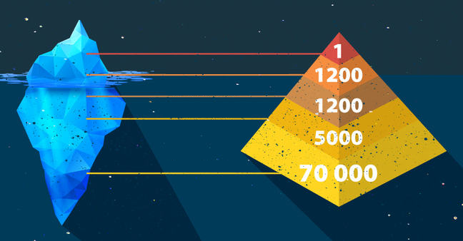
Ölüm
3 günden fazla işe gidememe
1-3 gün işe gidememe
İlkyardım gerektiren yaralanma
Ramak kala olay
“Decent work – Safe work”, Introductory report to the XVIIth World Congress on Safety and Health at Work, 2005

Slide 3
HATIRLATMA
4857 SAYILI İŞ KANUNU
OHSAS 18.001 - İŞ SAĞLIĞI ve GÜVENLİĞİ YÖNETİM SİSTEMİ
ISO 45001 İŞ SAĞLIĞI ve GÜVENLİĞİ YÖNETİM SİSTEMİ
6331 SAYILI İŞ SAĞLIĞI ve GÜVENLİĞİ KANUNU
5510 SAYILI SOSYAL SİGORTALAR VE GENEL SAĞLIK SİGORTASI KANUNU
Notes:
3
3

Slide 4


Slide 5
Şef (Yönetici) enstrüman çalmaz. Ama o olmazsa enstrümanlarda ahenk oluşmaz. İSG yönetiminde de İSG uzmanı her makineyi kullanmaz ama herkesin güvenli çalışmasını koordine eder.
O yoksa ortaya çıkan şey "müzik" (üretim) değil, "risk"tir/"kaza"dır.

Slide 6
TEMEL BİLGİLER VE YÖNETİMİN TARİHİ
Notes:
6
6

Slide 7

YÖNETİM KAVRAMI
Yönetim (Management)
Yönetim; bir organizasyonun amaçlarına ulaşabilmesi için insan, para, hammadde, makine gibi kaynakların planlanması, örgütlenmesi, yöneltilmesi ve denetlenmesi sürecidir.
"Başkaları aracılığıyla iş görme sanatıdır."

Slide 8
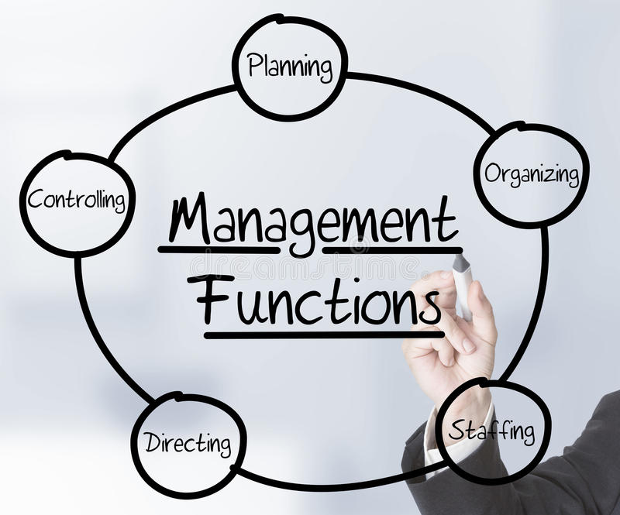
YÖNETİMİN 5 TEMEL ÖĞESİ
Planlama: Nereye gitmek istiyoruz?
(Hedef belirleme)
Organizasyon: Kim, neyi, nasıl yapacak?
(Görev dağılımı)
Yürütme (Yöneltme):
Harekete geçirme (Liderlik)
Koordinasyon: Uyum içinde çalışma.
Denetim: Hedefe ulaştık mı? (Kontrol)

Slide 9
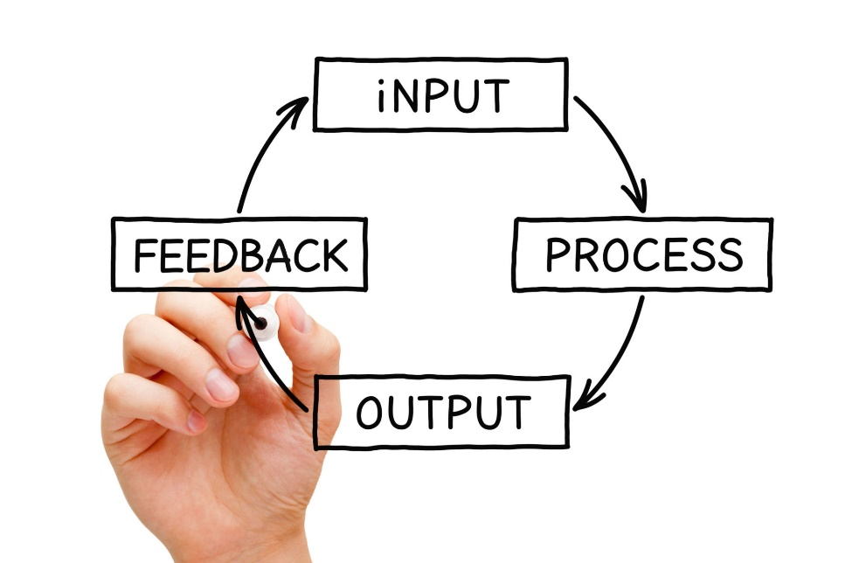
SİSTEM VE ÖZELLİKLERİ
Tanım: Sistem; belirli bir amacı gerçekleştirmek üzere, aralarında karşılıklı ilişki ve etkileşim bulunan parçaların oluşturduğu, çevresiyle etkileşim halindeki bütünlüktür.
Sistemin Özellikleri:
Girdi (Input): İnsan, enerji, malzeme.
Süreç (Process): Girdilerin dönüştürülmesi.
Çıktı (Output): Ürün, hizmet (veya İSG bağlamında: kazasız iş günü / atık).
Geribildirim (Feedback): Sistemin hatasını düzeltme mekanizması.
Entropi: Her sistemin bozulmaya ve düzensizliğe olan doğal eğilimi.
İnsan vücudu mükemmel bir sistemdir. Kalp (bir alt sistem) durursa, beyin de çalışamaz.
İşyerinde de "Bakım Birimi" aksarsa, "Üretim Biriminde" verimsizlikler başgösteririr, kaza olasılığı artar.

Slide 10
Sistem Nedir?
i. (Fr. système < Yun.) 1. Bir ilkeye, belli bir fikir veya dünya görüşüne göre düzenlenmiş düşünceler, bilgiler, doktrinler bütünü: “Felsefe sistemleri.” “Hukuk sistemi.” 2. Birbirini tamamlamak sûretiyle bir bütün meydana getiren parçaların tamâmı: “Güneş sistemi.” “Sinir sistemi.” 3. Düzen, nizam: Şark da (…) eski devirlerinin metot ve sistem şuûrundan uzaklara düşmüş bulunuyordu (Sâmiha Ayverdi). 4. Bir amaca veya belli bir sonuca ulaşmayı sağlayan usûl ve metotların tamâmı: “Maârif sistemi.” “Seçim sistemi.” 5. Usûl, tarz, metot: Amerikalıların çalışma, yaşama, eğlenme ve dinlenme sistemlerini tasvip etmiyorum (Burhan Felek). 6. Bir aracı, bir âleti meydana getiren mekanik parçaların tamâmı, teçhîzat, tertîbat, mekanizma: “Debriyaj sistemi.” 7. Tip, model:
Kaynak: https://lugatim.com/

Slide 11
SİSTEMİN ÖZELLİKLERİ
Sistemin özellikleri aşağıdaki gibi sıralanabilir:
a. Sistem bir bütündür.
b. Sistemlerde sinerji etkisi vardır. Sistemler kendisini oluşturan alt sistemlerin toplamından fazlasını ifade eder.
c. Her sistemin bir çevresi vardır.
d. Alt sistemler birbirlerini etkileyen ve aralarında karmaşık bir yapının olduğu sistemin parçalarıdır.
e. Sistemlere alt sistemler eklenebilir ve çıkabilir.
f. Sistemin yapısı zaman içinde döngüsel bir değişim gösterir. Çünkü sistem sürekli çevresi ve kendi özellikleriyle uyumlu olarak değişmek zorundadır.
g. Sistem aldığı girdilerle çıktılar oluşturur.
h. İnsan çalışmalarına ilişkin faal durumdaki bütün sistemler, belirli amaçlar için varlıklarını sürdürürler.
i. Sistemlerin sınırları sistem parçalarının ayrıntılarını da içerdiği için sistemlerin sınırlarının kesin olarak belirlenmeleri olanaksızdır.
j. Bünyesel sistemler dışındaki tüm sistemler hareketlidir.
Akkuş, Baran - Alevok İzci, Naciye. “Sistem Yaklaşımı, Kavramları Ve Yönetim”. Recep Tayyip Erdoğan Üniversitesi Sosyal Bilimler Dergisi 4/7 (Haziran 2018), 223-237.

Slide 12
Yönetim Düşüncesinin Tarihsel Gelişimi
Yönetimin geçmişi, M.Ö. 5000 yılları ile Sümerlere kadar uzanır.⁸
Bazı arkeolojik bulgular göstermektedir ki, tarih öncesi dönemlerde insanlar, organize olmuş gruplar olarak yaşamaktaydılar ve belli bir yönetim tarzları vardı.⁹
Eski Mezopotamya, Grek, Roma medeniyetleri, politik işlerin yürütülmesinde, yolların ve çok büyük binalar bütününün inşa edilmesinde ve karmaşık muhasebe sistemlerinin geliştirilmesinde, idari uygulamaların ve yönetimin iyi ilkelerinin mükemmel sonuçlarına tanıklık eder.¹⁰
8 Claude,S.George,Jr.; La Gestion-Les grands courants des origines à nos jour; Les éditions internationales; Paris; 1974,s.9
9 Bergeron, Pierre G.; La Gestion Dynamique(a); Gaeten morin éditeur; Montreal, Paris, Casablanca;1995,s.35
10 Terry, George,R.; Franklin, Stephen,G.; Les Principes des Manegement; Economica; Paris; 1985,s.22
Asıl Ref.: Zehra Nuray NİŞANCI, Geçmişten Günümüze Yönetim Düşüncesi, Yönetim Bilimleri Dergisi Cilt:13, Sayı:25, ss.257-294, 2015.

Slide 13
Yönetim Düşüncesinin Tarihsel Gelişimi
Yine yaklaşık M.Ö. 2600 yıllarında Mısır Kralı Khéops, ünlü piramit inşaatına girişim yapmıştır. Mısırlılar, birtakım planlama ve örgütleme teknikleri kullanmaksızın bu tür piramitleri inşa etme başarısını elde edemezlerdi. Ayrıca Büyük İskender hükümdarlığı altında (M.Ö. 350) Makedonya da, tıpkı Pers İmparatorluğu gibi görkemli örgütlere sahipti.¹¹
Çok sayıda yönetim kitabı, yönetim alanında ilk danışman olarak Hz. Musa’nın kayınpederi “Jetro”nun adını anar.*¹²
O, otoritenin devredilmesi, direkt astların sayısının minimize edilmesi ve istisnalarla yönetim kavramlarını Hz. Musa’ya öğretmişti.¹³
Yönetim literatüründe, Hz. Musa’nın kurmuş olduğu örgütlerin yapısı hakkında da bilgilere rastlamak mümkündür.¹⁴
Örgütler ve yönetim, binlerce yıldan beri vardır ve yine binlerce yıldır sürekli gelişme içindedir.
11 Bergeron(a),s.35 *
12 Jetro, Hz. Musa'nın kayınpederidir ve Tevrat'ta geçen "Jethro" (İbranicesi Yitro) ile aynı kişidir. Kur'an'a göre Medyen halkının peygamberi olan Hz. Şuayb, Hz. İbrahim soyundandır. Hz. Musa Mısır'dan çıktıktan sonra geldiği Medyen ülkesinde Hz. Şuayib'in kızıyla evlenmiştir
( http://tr.wikipedia.org/wiki).
13 Terry,s.22
14 Bergeron, Pierre G.; La Gestion Moderne(b); Gaeten morin éditeur; Paris; 1983,s.73-74
Asıl Ref.: Zehra Nuray NİŞANCI, Geçmişten Günümüze Yönetim Düşüncesi, Yönetim Bilimleri Dergisi Cilt:13, Sayı:25, ss.257-294, 2015.

Slide 14
Yönetim Düşüncesinin Tarihsel Gelişimi
Tablo 1’de verilen Yönetim Düşüncesinin Kronolojik Tablosu¹⁵ yönetim düşüncesine 20. yy’ın ortalarına kadar yapılmış katkıları ayrıntılı bir biçimde sunmaktadır.
Tablodan görüleceği gibi, tarihin ilk dönemlerinde yönetime katkılar, daha çok devlet yönetimi, yöneticileri veya askeri yöneticiler -krallar, prensler, komutanlar vs- eliyle gerçekleşmiştir.
Bunlara Sümer, Mısır, Çin, Kıbrıs ve Grek medeniyetleri örnek olarak verilebilir. Daha sonraları bu katkıların, bireysel ya da grupsal olduğu gözlenmektedir.
Bu çalışmalardan biri Farabi’ye, diğeri de Gazali’ye aittir. Farabi, eserinde bir liderin, Gazali ise bir yöneticinin ayırt edici niteliklerinin listesini sunmuştur. Liderlik ve yönetim, 900’lü yıllarda Farabi, Gazali gibi bilim adamlarının gündeminde olduğu gibi, 21. yy bilim insanlarının da gündeminde ve ilgi alanındadır. İlgilenilen konu aynı olsa da, içeriğin fazlaca değiştiği söylenebilir.
Tablodan gözlenen bir diğer husus, “ekonomik, politik ve dini alanlardaki yönetim ve idare biçimlerinin, endüstri devriminin başına, 18. yy’ın ortalarına kadar, çok durgun kaldığıdır.”¹⁶
15 Claude,s.9 16 Terry,s.22
Asıl Ref.: Zehra Nuray NİŞANCI, Geçmişten Günümüze Yönetim Düşüncesi, Yönetim Bilimleri Dergisi Cilt:13, Sayı:25, ss.257-294, 2015.

Slide 15
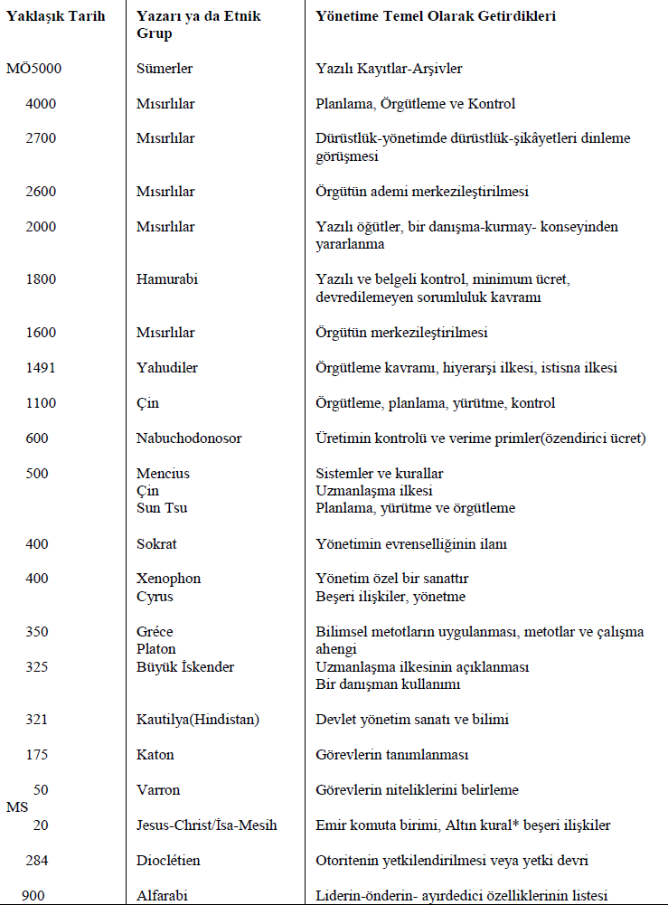
Yönetim Düşüncesinin Tarihsel Gelişimi
Asıl Ref.: Zehra Nuray NİŞANCI, Geçmişten Günümüze Yönetim Düşüncesi, Yönetim Bilimleri Dergisi Cilt:13, Sayı:25, ss.257-294, 2015.

Slide 16
Yönetim Düşüncesinin Tarihsel Gelişimi
Asıl Ref.: Zehra Nuray NİŞANCI, Geçmişten Günümüze Yönetim Düşüncesi, Yönetim Bilimleri Dergisi Cilt:13, Sayı:25, ss.257-294, 2015.

Slide 17
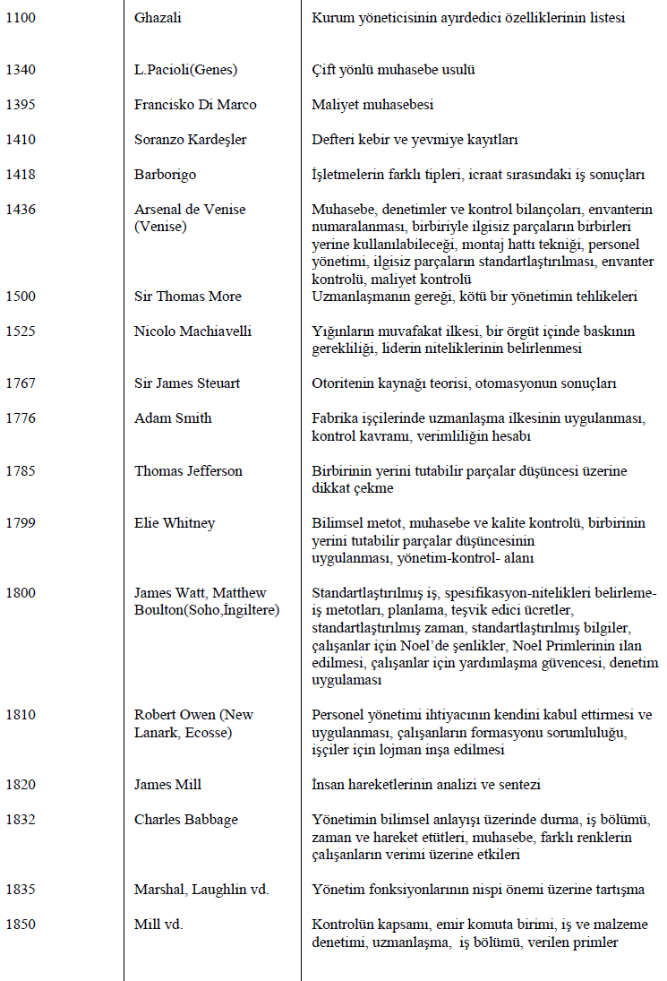
Yönetim Düşüncesinin Tarihsel Gelişimi
Asıl Ref.: Zehra Nuray NİŞANCI, Geçmişten Günümüze Yönetim Düşüncesi, Yönetim Bilimleri Dergisi Cilt:13, Sayı:25, ss.257-294, 2015.

Slide 18
Yönetim Düşüncesinin Tarihsel Gelişimi
Asıl Ref.: Zehra Nuray NİŞANCI, Geçmişten Günümüze Yönetim Düşüncesi, Yönetim Bilimleri Dergisi Cilt:13, Sayı:25, ss.257-294, 2015.

Slide 19
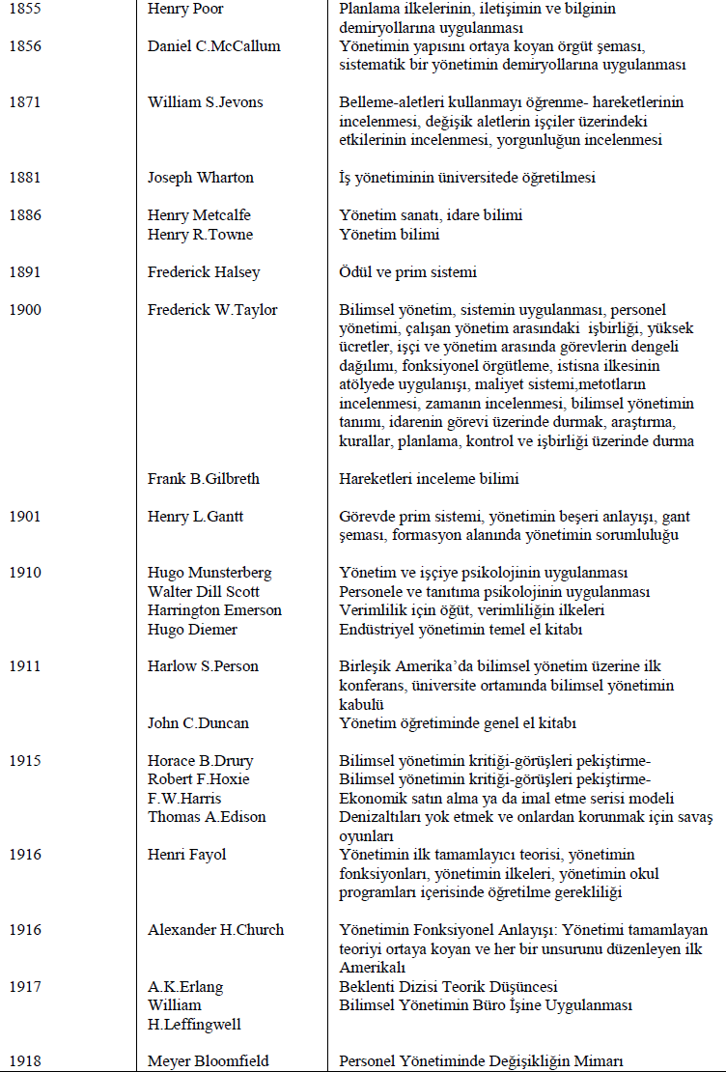
Yönetim Düşüncesinin Tarihsel Gelişimi
Asıl Ref.: Zehra Nuray NİŞANCI, Geçmişten Günümüze Yönetim Düşüncesi, Yönetim Bilimleri Dergisi Cilt:13, Sayı:25, ss.257-294, 2015.

Slide 20
Yönetim Düşüncesinin Tarihsel Gelişimi
Asıl Ref.: Zehra Nuray NİŞANCI, Geçmişten Günümüze Yönetim Düşüncesi, Yönetim Bilimleri Dergisi Cilt:13, Sayı:25, ss.257-294, 2015.

Slide 21
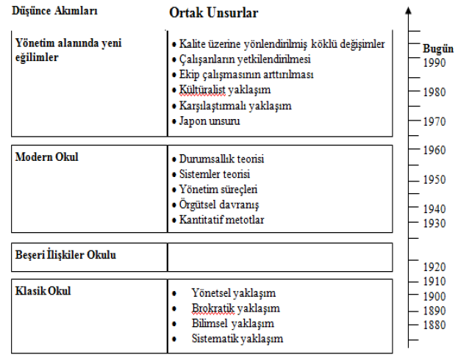
Yönetim Düşüncesinin Gelişimi
Asıl Ref.: Zehra Nuray NİŞANCI, Geçmişten Günümüze Yönetim Düşüncesi, Yönetim Bilimleri Dergisi Cilt:13, Sayı:25, ss.257-294, 2015.

Slide 22
Yönetimde Önemli Eşikler
İnsanlık tarihinde:
James Watt’ın 1765’te buhar makinesini bulması teknolojik alanda,
Adam Smith’in 1776’daki “Milletlerin Serveti” ekonomik alanda,
1789 “Fransız Devrimi” politik alanda
önemli ve belirleyici dönüm noktalarıdır.
Buharın makineye uygulanması Sanayi Devrimi olarak ta adlandırılır. Bu devrim sanayi toplumunun doğmasına neden oldu. “Sanayi devrimini oluşturan teknolojiler; üretimde, ekonomik alanda artan ölçüde kullanılmasına ve yeni sosyal yapıların doğmasına yol açmıştır. Oluşan yeni toplumsal yapı, kısaca Sanayi Toplumu olarak adlandırıldı”[2].
[2] Hüsnü Erkan, Bilgi Toplumu ve Ekonomik Gelişme, Türkiye İş Bankası Kültür Yayınları Yayın No.326, İst.1997, s. 4.
Asıl Ref.: Prof. Dr. İsmail DALAY, Yönetimin Tarihsel Gelişimi, 29 Kasım 2013 .

Slide 23
Sanayi Devriminin Etkileri
Sanayi Devrimi aşağıdaki değişikliklere neden olmuştur:
Üretim evlerde el ile yürütülürken fabrikalarda yapılmaya başlandı.
Bunun sonucu köylerden fabrikaların olduğu kentlere akın/göç başladı.
“Emek özgürleşti!, endüstriyel hareketlilik fazlalaştı, yönetici ve yönetilenlerin arasındaki ilişkiler değişti, yönetilenlerin örgüt içerisindeki statüleri değişti, ihtisaslaşma önem kazandı.”
***
İnsanlık tarihindeki diğer önemli bir olay ise Adam Smith’in 1776 da yayınlamış olduğu “Milletlerin Serveti” isimli eserinde üretim faktörleri arasında müteşebbisin yer almasıdır.
“İlk anlayışa göre üretim faktörleri toprak ve emek idi. Fizyokratlar buna tarım müteşebbisini eklerken ticaret ve endüstriyi artık değer yaratmayan çalışmalar olarak nitelemiştir. Adam Smith ise müteşebbisin varlığını kabul etmiştir”[4].
1789 Fransız Devrimi ile liberal düşüncenin geri dönülmezliği kanıtlanmıştı.
Bu üç önemli olayla birlikte bilinçli bir işletme kavramı ve buna bağlı olarak yönetim anlayışı geliştirilmiştir.
[4] Osman Yozgat, İşletme Yönetimi, İst.1989, s.8.
Asıl Ref.: Prof. Dr. İsmail DALAY, Yönetimin Tarihsel Gelişimi, 29 Kasım 2013 .

Slide 24
Yönetim Düşüncesinin Tarihsel Gelişimi
Endüstri devrimi, yönetim düşüncesi bakımından son derece önemli bir olaydır.¹⁷ Bu döneme kadar malların çoğu, küçük atölyelerde ya da işçilerin evlerinde sanatsal üretim metotları ile üretilmekteyken, endüstriyel devrim, şehirlerde fabrikaların artmasını teşvik etmiştir.
Fabrikaların gelişmesi, daha nitelikli ve daha düşük fiyatlı malların imal edilmesine imkân vermiş, ancak fabrikalaşma, yönetime ve beşeri ilişkilere, yeni problemler getirmiştir.
1945’ten sonra ise, alt üst oluşlar gerçekleşmiş, yönetim rasyonelleşmiş, yürütme paylaşılmış, yeni hiyerarşik fonksiyonlar ortaya konmuştur. Yönetici ve çalışanlar arasındaki ilişkiler değişmiş, 1970’li yıllarda uzmanlaşma görülmüş, 1980’li yıllarda ise personelin, örgütlerin başarısında en önemli unsur olduğunun, motive edilmesi ve tatmin edilmesi gereken en önemli kaynak olduğunun farkına varılmıştır.¹⁸
1980’lerde Japon yönetim tarzı, 1990’larda kalite, 2000’lerde sanallık ve karmaşıklık, 2010’larda yenilik ve yaratıcılık en çok ilgilenilen konular olmuştur.
17 Baransel,Atilla; Çağdaş Yönetim Düşüncesinin Evrimi; İşlt.Fak.Yay.No:257,İşlt.İktisadı Enst.Yay. No:150; Birinci Cilt;3.Baskı; İstanbul;1993,s.105
18 Sekiou, Lakhdar avec la col.de Blondin,Louise; Gestion du Personnel; les éditions D’Organisation; Paris;1986,s.74
Asıl Ref.: Zehra Nuray NİŞANCI, Geçmişten Günümüze Yönetim Düşüncesi, Yönetim Bilimleri Dergisi Cilt:13, Sayı:25, ss.257-294, 2015.

Slide 25
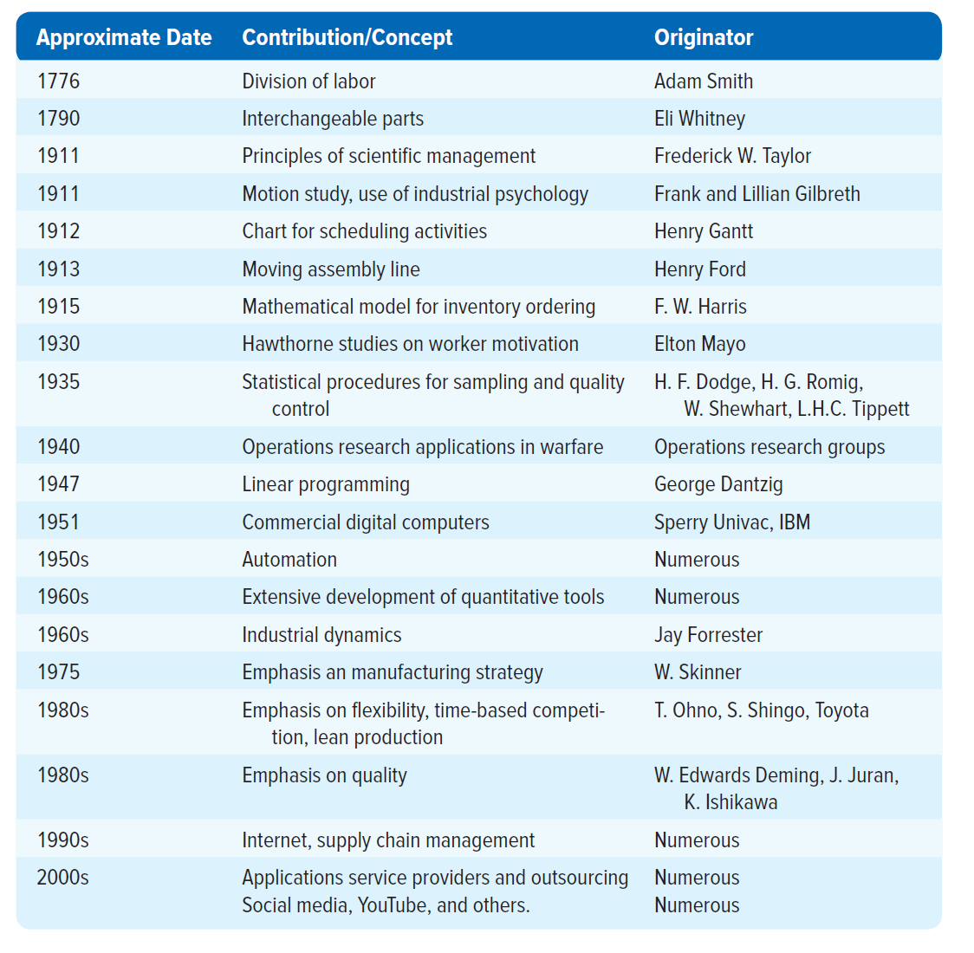
Historical summary of operations management
William J. Stevenson, Operations Management, Thirteenth Edition, ISBN 978-1-259-66747-3, McGraw-Hill Education, 2018

Slide 26
MODERN DÖNEMDE YÖNETİM
Notes:
26
26

Slide 27
“KALİTE (İş Sağlığı ve Güvenliği sisteminin kurulması), VARACAĞINIZ BİR İSTASYON DEĞİL, BİR YOLCULUK ŞEKLİDİR”.
“KALİTE (İş Sağlığı ve Güvenliği ile ilgili çalışmalar), BAŞLANGICI BELLİ OLAN ANCAK BİTİŞİ BELLİ OLMAYAN BİR YOLCULUKTUR.”
“EN UZUN YOL BİLE, İLK ADIMLA BAŞLAR.”

Slide 28
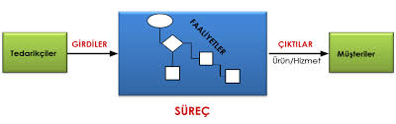
SÜREÇ YÖNETİMİ (PROCESS MANAGEMENT)
İşlerin "departmanlar" (dikey hiyerarşi) bazında değil, "akış" (yatay işleyiş) bazında yönetilmesidir.
Amaç, fonksiyonları değil; sonucun kalitesini yönetmektir.

Slide 29
SÜREÇ YÖNETİMİ (PROCESS MANAGEMENT)
Örnek:
Müşteri sipariş verdiğinde süreç başlar, sipariş teslim edildiğinde biter.
Müşteri "Fırın bölümü çok iyiydi ama motorcu kötüydü" demez; "Pideler/Lahmacunlar soğuk geldi" der.
Eldivenden kaynaklanan bir iş kazası olduğunda "Satın alma bölümü ucuz eldiven almış, üretim müdürü karışmamış" mazereti kabul edilmez.
Süreç bir bütündür. Süreç yönetimi, o eldivenin satın alınmasından işçinin eline takılmasına kadar olan akışı güvenli hale getirmektir.

Slide 30

SÜREÇ YÖNETİMİ
Süreç yönetimi, müşteriye odaklanmayı sağlar.
Organizasyonlar dikey olarak oluşturulmuş, hiyerarşik yapılardır. Süreçler ise genellikle birden fazla departmandan kişilerin katılımıyla çalışan yatay bir oluşumdur.
Sadece bir departman için başlayıp biten süreçler de olmakla beraber, süreçler – özellikle kurumun ana süreçleri- fonksiyonlar arasıdır.
Üst Yönetim
Yönetim Kademesi 1
Yönetim Kademesi 2
Yönetim Kademesi 3
Süreç: i. (< süre+ç) yeni. Birbiriyle bağlantı hâlinde olup bir bütünlük gösteren olaylar dizisinin cereyan ettiği zaman bölümü, vetîre, proses:

Slide 31
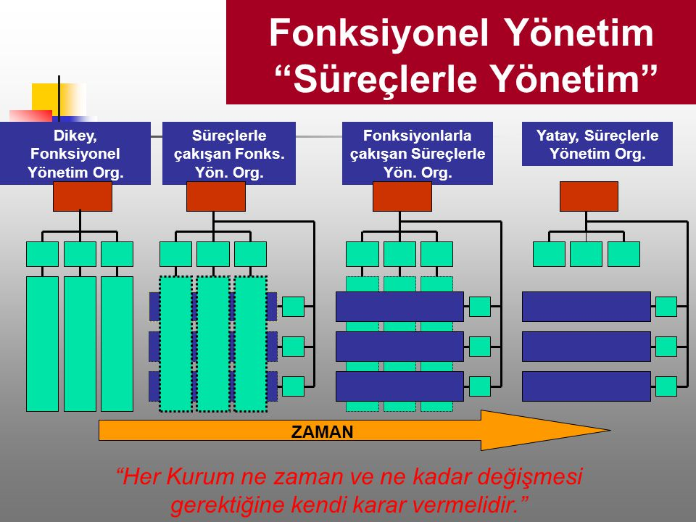
SÜREÇ YÖNETİMİ

Slide 32
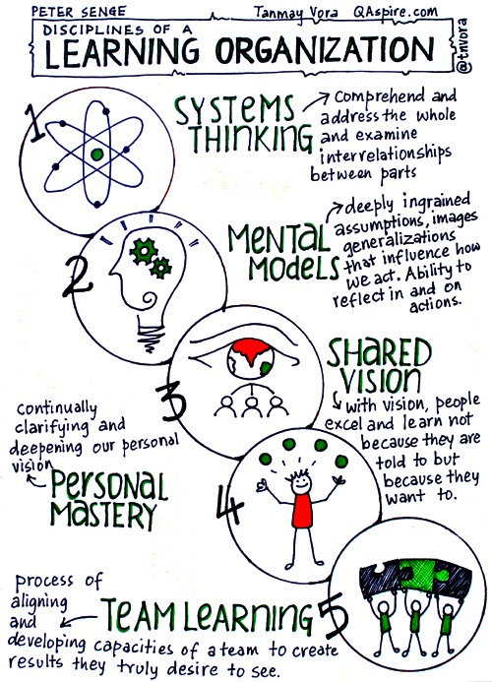
Hatalarından ders çıkaran, deneyimle kendini geliştiren,
bilgiyi üreten ve paylaşan organizasyonlardır. Statik değil, dinamiktirler.
Yoan Thirion, Learning Organization, 25 Jul 2019.
https://www.agilepartner.net/en/towards-a-learning-organization-and-beyond/

Slide 33
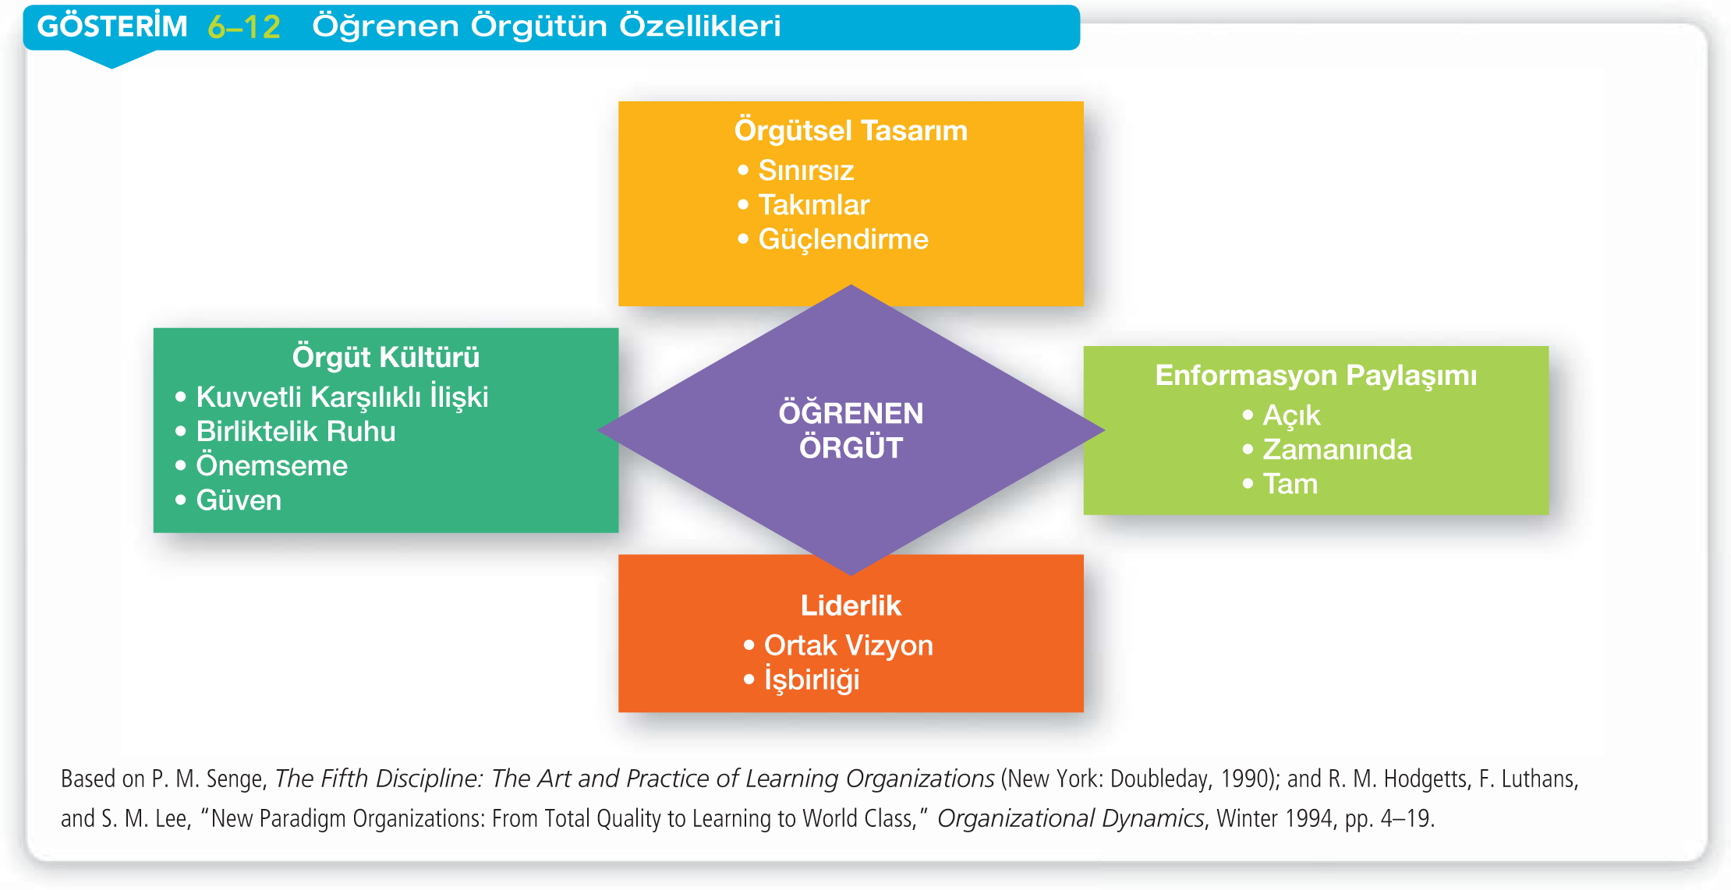
Öğrenen Organizasyon
Yazarlar: Mary Coulter, A. Decenzo, Stephen P. Robbins, Editör: Prof. Dr. Adem Öğüt, Yönetimin Esasları - Temel Kavramlar ve Uygulamalar
Fundamentals of Management - Essential Concepts and Applications, Nobel Akademik Yayıncılık, Kasım, 2016.

Slide 34
Öğrenen Organizasyon
5 Temel Disiplin
Paylaşılan bir vizyon olmalı
Önyargılar kalkmalı
Kişisel ustalık
Sistem kurma
Birlikte öğrenme
Kişilerin eğitimini ve kendilerini geliştirmelerini sağlayan programlar oluşturmak ve iş başı eğitimlerini kurumsallaştırmak gerekir.
Çağımız, öğrenen organizasyonların çağıdır.
Öğrenen örgüt, çalışanlarının özümseme kapasitelerinin toplamından çok daha fazlasıdır; dış çevreyle kurum arasındaki ve kurumun alt birimleri arasındaki iletişimin de belkemiğidir.
Öğrenen örgütlerin temelinde kültür yatar.
Öğrenen organizasyonlar;
Bireylerin öğrenmesine ortam hazırlayan,
Bireylerin öğrenmesinden yararlanarak, bilgisini, anlayışını ve çevresini zaman içinde geliştirebilen organizasyonlardır.

Slide 35
Öğrenen Organizasyon
Öğrenen örgüt, bilgi yaratma, edinme ve aktarma becerisinin yanı sıra; davranışını yeni bilgileri ve anlayışları yansıtacak biçimde değiştirme yetisine de sahiptir (Argyris ve Schön, 1978; Garvin, 1993).
Bir başka deyişle, öğrenen örgüt sürekli olarak öğrenen ve dönüşen örgüttür. Öğrenen örgütün özellikleri şöyle sıralanabilir (Baiyin vd., 2004):
Sadece öğrenen bireylerin toplamından ibaret değildir.
Kurumsal değişim kapasitesi gösterir.
Bireylerin öğrenme kapasitesini artırırken kurumsal yapısını, kültürünü, iş tasarımını ve varsayımlarını da yeniden tanımlar.
Karar verme ve bilgi paylaşımı süreçlerine çalışanların geniş çaplı katılımını sağlar.
Sistemli düşünmeyi ve kurumsal hafıza oluşturulmasını teşvik eder.

Slide 36
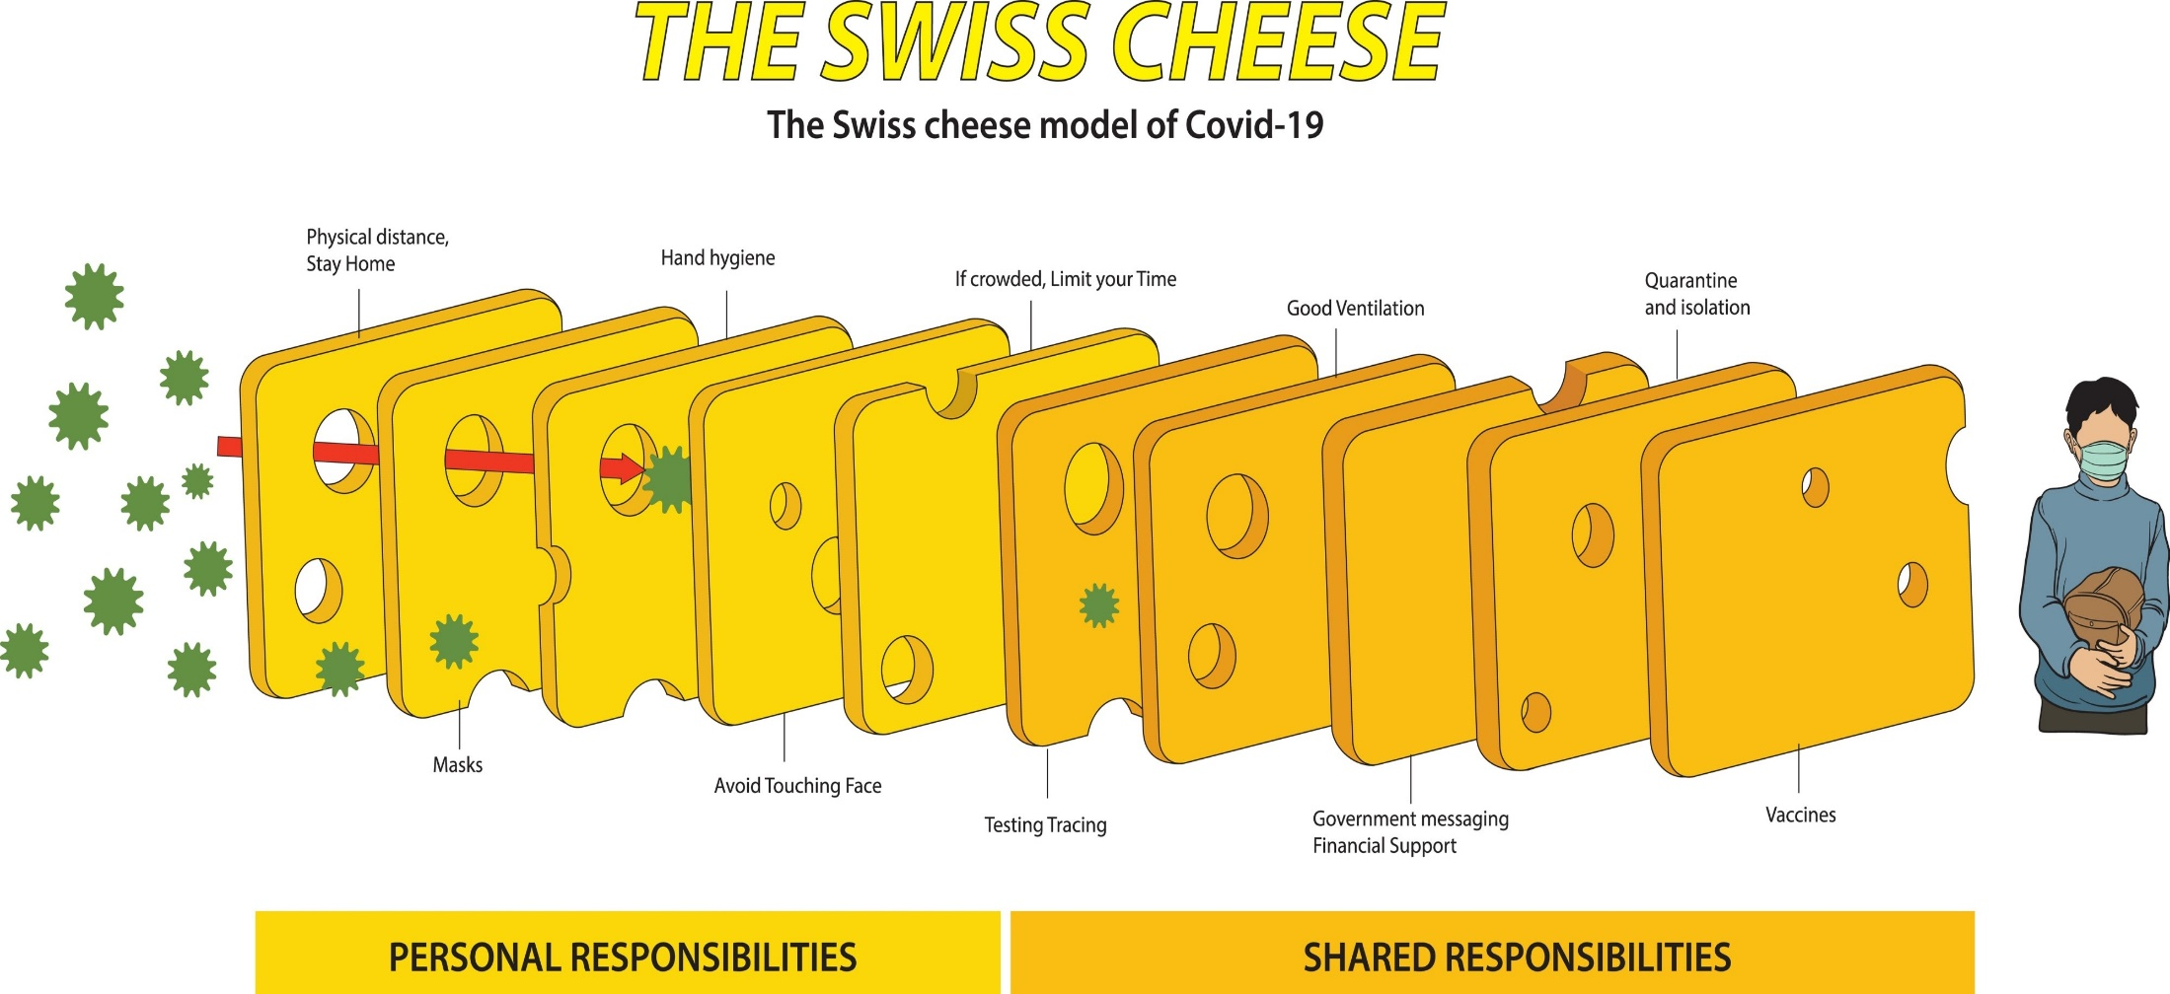
İsviçre Peyniri Modeli (Swiss Cheese Model)
Yönetim sisteminin neden önemli olduğunu anlatan iyi bir görseldir.
Her yönetim katmanı (Eğitim, Mühendislik, Denetim) bir peynir dilimidir.
Her dilimde delikler (hatalar) vardır.
Kaza, bu delikler üst üste geldiğinde gerçekleşir.
Ders: Tek bir önlem (tek dilim) yetmez; katmanlı bir Yönetim Sistemi gerekir.
https://gemini.google.com/u/1/app/2d71115e30f9a164?hl=tr&pli=1

Slide 37
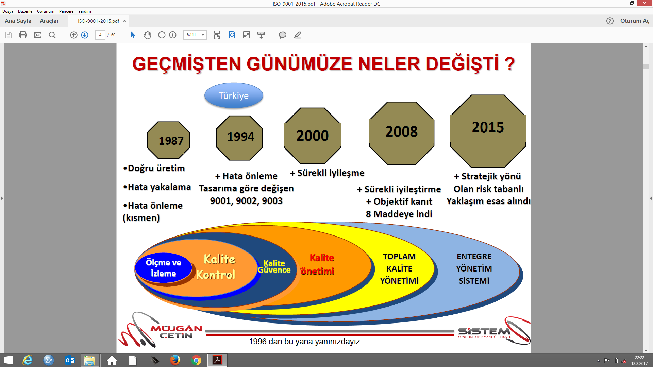

Slide 38
TOPLAM
KALİTE
FELSEFESİ
(ANLAYIŞI)
ISO 9001
KALİTE YÖNETİM SİSTEMİ
ISO 14.000
ÇEVRE YÖNETİM SİSTEMİ
ISO 22000
GIDA GÜVENLİĞİ YÖNETİM
SİSTEMİ (HACCP)
ISO 45001
İSG YÖNETİM SİS.
ISO 31000 RİSK YÖNETİMİ
... DİĞER YÖNETİM SİSTEMLERİ

Slide 39
SÜREKLİ İYİLEŞTİRME
Planla
Uygula
P
U
K
Ö
Planla (Risk analizi yap)
Uygula (Önlemleri al)
Kontrol Et (Denetle, işe yaradı mı?)
Önlem Al (Sistemi güncelle)
Önlem Al
Kontrol Et
"Risk Değerlendirmesi Sunumu", egitim.druz.com.tr/indir/risk-degerlendirmesi_ortak
Bu bir çemberdir, asla bitmez. Sürekli iyileştirme (Kaizen) esastır.
Notes:
39
39

Slide 40
PUKÖ’NUN PERFORMANSA ETKİSİ
PERFORMANS
P
U
K
Ö
Planla
Uygula
Önlem Al
Kontrol Et
Plan Do Check Act (PDCA)
ZAMAN
"Risk Değerlendirmesi Sunumu", egitim.druz.com.tr/indir/risk-degerlendirmesi_ortak
Notes:
40
40

Slide 41
SÜREKLİ İYİLEŞTİRME
İSG
POLİTİKASI
(YÖNETİMİN)
GÖZDEN GEÇİRME
TEHLİKE & RİSK ANALİZİ
ÖNEMLİ RİSKLER AMAÇ VE HEDEFLER
İSG PROGRAM(LAR)I
Plan
Prosedür
Talimat
Harici
Doküman
UYGULAMA – ÖLÇME (VE DEĞERLENDİRME) – İZLEME
"Risk Değerlendirmesi Sunumu", egitim.druz.com.tr/indir/risk-degerlendirmesi_ortak
Notes:
41
41

Slide 42
SÜREKLİ İYİLEŞTİRME
SÜREKLİ İYİLEŞTİRME
YÖNETİMİN GÖZDEN GEÇİR/İL/MESİ
(Üst yönetim belli aralıklarla sistemin uygunluk, yeterlilik ve etkinliğini gözden geçirmesi)
İSG POLİTİKASI
(Tüm sağlık ve güvenlik hedefleri)
5
1
PLANLAMA
(Tehlike tanımlaması, risk değerlendirmesi ve risk kontrol süreçleri)
KONTROL-DÜZELTİCİ FAALİYETLER
(Performans ölçümü, kayıtlar ve kayıtların yönetimi)
2
UYGULAMA-İŞLETME
(Çalışan eğitimi, bilinçlendirme, görüşlerin alınması ve gerekli dokümantasyon sisteminin kurulması)
4
3
"Risk Değerlendirmesi Sunumu", egitim.druz.com.tr/indir/risk-degerlendirmesi_ortak
Notes:
42
42

Slide 43
TOPLAM KALİTE YÖNETİMİNİN İLKELERİ
Liderlik
Müşteri Odaklılık
Herkesin Katılımı ve İletişim
Sürekli İyileştirme “Kaizen"
Hedeflerle ve Verilerle Yönetim
Süreç Yönetimi
Önlemeye Dönük Yaklaşım
Sürekli Eğitim ve Öğrenen Organizasyon

Slide 44
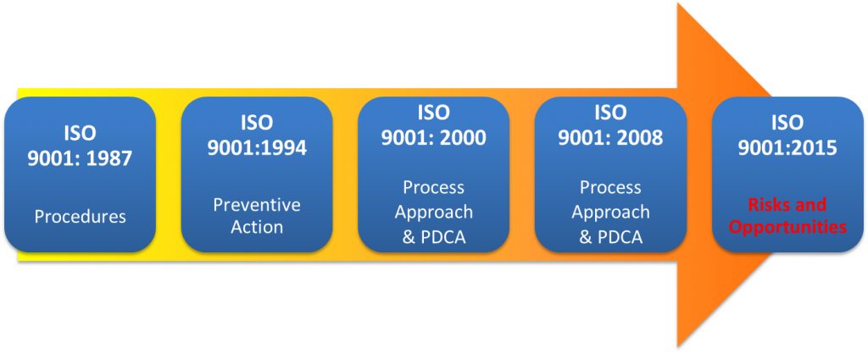
İSO9001:…
Plan Do Check Act (PDCA)

Slide 45
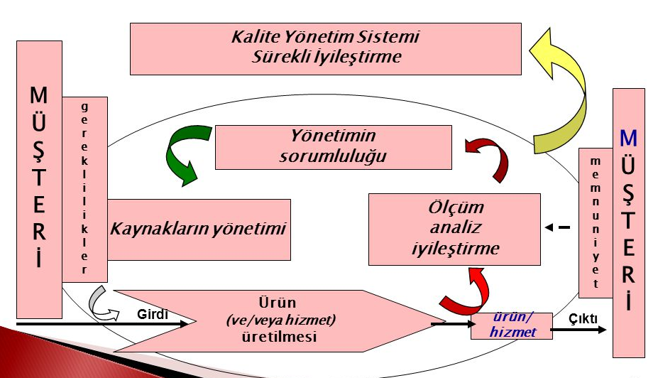
ISO 9001:2008 KALİTE YÖNETİM SİSTEMİ MODELİ
TS EN ISO 9001:2008 Kalite Yönetim Sistemi Sunumu 2015; http://slideplayer.biz.tr/slide/6017528/

Slide 46
ISO 9001:2008 KYS PRENSİPLERİ
Liderlik
Müşteri odaklılık
Çalışanların katılımı
Proses yaklaşımı
Sürekli iyileştirme
Yönetimde sistem yaklaşımı
Karar vermede gerçekçi yaklaşım
Karşılıklı yarara dayalı tedarikçi ilişkileri

Slide 47
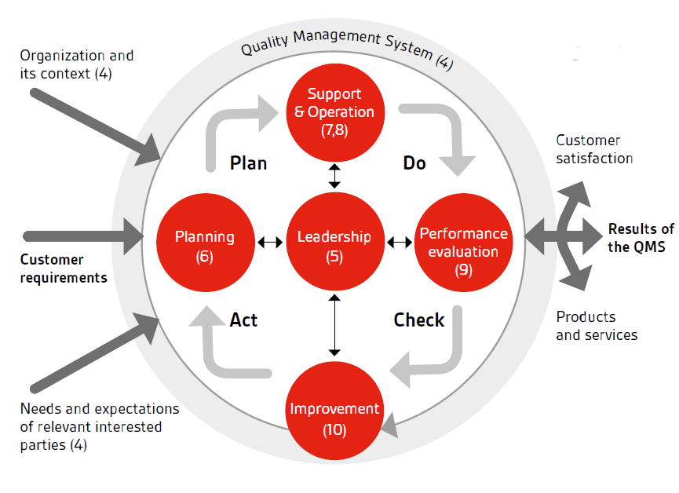
ISO 9001:2015
http://isoconsultantpune.com/iso-90012015-understanding-structure-terminology-concept/

Slide 48
ISO-9001: 2015 KALİTE YÖNETİM SİSTEMİ

Slide 49
EFQM Modeli
Avrupa Kalite Yönetimi Vakfı
(EFQM - European Foundation For Quality Management)
EFQM, Avrupa ve dışındaki binlerce kuruluştan gelen geri bildirimler ve en iyi uygulamalar doğrultusunda modelin sürekli gelişmesi ve güncellenmesi konusunda yoğun çalışmalar yapmaktadır. Bu yolla modelin dinamik ve güncel yönetim anlayışı ile uyum içinde olması sağlanmaktadır. EFQM, 1988 yılında Avrupa’nın önde gelen 14 şirketi tarafından “Avrupa’da Sürdürülebilir İş Mükemmelliğinin İtici Gücü Olma” misyonu ve “Avrupalı Kuruluşların İş Mükemmelliğine Eriştikleri Bir Dünya” vizyonu ile kurulmuş, üyelik sistemine dayanan ve kar gütmeyen bir kuruluştur.
EFQM, kuruluşlara performanslarını iyileştirmesi konusunda yardımcı olmak üzere, 1991 yılında EFQM Mükemmellik Modelini oluşturmuştur. Temel kavramların yapılandırılmış bir yönetim sistemi biçiminde yaşama geçirilmesinin bir ifadesi olan bu model, bugünlerde Avrupa çapında ve başka ülkelerde onbinlerce kuruluş tarafından kullanılmaktadır.
EFQM Mükemmellik Modeli, 5’i girdi, 4’ü sonuç kriteri olmak üzere dokuz ana kriterden oluşmaktadır. 9 ana kriter, 32 alt kriter ile desteklenmektedir. Alt kriterler değerlendirme sırasında cevaplandırılması gereken çok sayıda soruyu ortaya çıkartmaktadır.
İnan, A. T., Yayla, A. Y., Ceryan, E., … Şişman, T. (2013). Efqm Esasli Bir Karar Modeli Kullanilarak Liderlik Ve Süreçlerin Temel Performans Sonuçlarina Etkisinin Incelenmesi. Sakarya University Journal of Science, 17(3), 321-327. https://doi.org/10.16984/saufbed.23340

Slide 50
EFQM Modeli
ETKİLEYENLER
SONUÇLAR
Liderlik
Strateji ve Planlama
Süreçler
Müşteri / Vatandaş Odaklı Sonuçlar
Anahtar Performans Sonuçları
Çalışanlar
Çalışanlara İlişkin Sonuçlar
Ortaklıklar ve Kaynaklar
Toplumsal Sonuçlar
YENİLİK VE ÖĞRENME
EFQM Mükemmellik Modeli, Avrupa Kalite Yönetim Vakfı (European Foundation for Quality Management) tarafından sanayi ve akademisyenlerden oluşan bir grup ile geliştirilerek 1991 yılında tüm dünyaya duyurulmuş olan bir yönetim modelidir. / Kalder Web Sitesi

Slide 51
TS 18001 (OHSAS) STANDARDI

Slide 52
OHSAS 18001 | İş Sağlığı ve Güvenliği Yönetim Sistemi
ISO 9001 | Kalite Yönetim Sistemi
ISO 14001 | Çevre Yönetim Sistemi
ILO OHS 2001 | ILO İSG Yönetim Sistemi
BS 8800 (İngiliz Standardı) | İş Sağliği ve Güvenliği Yönetim Rehber Standardı

Slide 53
TS 18001 (OHSAS) STANDARDI
Occupational Health and Safety Assessment Series
İş Sağlığı ve Güvenliği (İSG) Değerlendirme Serisi
1996’da BS 8800 Mesleki Sağlık ve Güvenlik Yönetim Sistemleri Rehberi
1997’de Technical report NPR 5001
15 Nisan 1999’da, 13 Kuruluşun katılımıyla British Standards Institution tarafından OHSAS 18001 olarak,
2001 yılında TS 18001 (OHSAS) olarak yayımlandı.

Slide 54
TS 18001 (OHSAS) STANDARDI
İşçi Sağlığı ve Güvenliği ile ilgili ilk standart İngiliz Standart Teşkilatı (BSI) tarafından BS 8800 olarak 1996 yılında yayınlanmıştır. Bu standart çok sayıda İngiliz kuruluşunun katılımı ile İngiliz Standart Teşkilatı bünyesinde oluşturulan HS/1 teknik Komitesi tarafından hazırlanmıştır.
OHSAS (Occupational Health and Safety Management Systems) 18001, İngiliz Standardları Enstitüsü (BSI) tarafından yayımlanmış olan "İŞÇİ SAĞLIĞI VE GÜVENLİĞİ" standardıdır.
15 Nisan 1999

Slide 55
TS 18001 (OHSAS) STANDARDI
OHSAS 18001;
09 NİSAN 2001'de TSE tarafından Türk Standardı olarak kabul edilmiştir. (TS 18001)
Ancak;
OHSAS 18001 iş sağlığı ve güvenliği değerlendirme sistemini uygulamış olmak, tek başına yasal gerekliliklerin yerine getirildiği anlamına gelmemektedir.
OHSAS 18001; ISO 9001 ve ISO 14001 gibi diğer uluslararası standartlardan farklı olarak bazı ulusal standart kuruluşları ve belgelendirme kuruluşlarının birlikte çalışmasıyla gerçekleştirilmiştir ve bir ISO standardı değildir.

Slide 56
TS 18001 (OHSAS) SERİSİ
OHSAS 18001: İş Sağlığı ve Güvenliği Değerlendirme Serisi – İş Sağlığı ve Güvenliği Yönetim Sistemi Spesifikasyonu (2001)
OHSAS 18002: İş Sağlığı ve Güvenliği Yönetim Sistemi OHSAS 18001 Uygulama Rehberi (Şubat 2004)

Slide 57
OHSAS 18001 İş Sağlığı ve Güvenliği Yönetim Sisteminin Yararları Nelerdir?
Zararla sonuçlanabilecek olası tehlikelerin önceden tespiti ve gerekli önlemlerin alınması,
Çalışanları işyerinin olumsuz etkilerinden korur, rahat ve güvenli bir ortamda çalışmalarını sağlar,
İş kazaları ve meslek hastalıkları sebebiyle oluşabilecek iş gücü ve iş günü kayıplarının en aza indirgenmesi, dolayısıyla iş veriminde artışın sağlanmasıyla üretimin (ürün ve/veya hizmet) korunması,
Çalışanların memnuniyeti, müşteri memnuniyeti ve üretim maliyetlerinde azalma,

Slide 58
OHSAS 18001 İş Sağlığı ve Güvenliği Yönetim Sisteminin Yararları Nelerdir?
İş kazası ve meslek hastalıklarının oldukça yüksek maliyetlerini en aza indirmek,
Çalışma ortamlarında alınan tedbirlerle, işletmeyi tehlikeye sokabilecek yangın, patlama, makine arızaları ve devre dışı kalmaların ortadan kaldırılması işletme güvenliğinin sağlanması,
Resmi makamlar önünde, organizasyonun iş güvenliğine karşı duyarlı olduğunun kanıtlanması ve yasal ceza riskinin azaltılması,
OHSAS 18001, ISO 9001 ve ISO 14001 ile uyumludur, mevcut kalite sistemi OHSAS 18001’i de içererek var olan alt yapı geliştirilir ve daha kapsamlı hale getirilir.
Çalışanların sağlığını dolayısı ile verimliliği ve üretimi de artar.

Slide 59
ISO 45001 İŞ SAĞLIĞI ve GÜVENLİĞİ YÖNETİM SİSTEMİ

Slide 60

Durum Tespiti
2.78 million people killed by work accidents and disease
7,600 deaths per day (~ one every 12 seconds)
374 million non-fatal work accidents
2.4 million people killed by occupational disease
~ 4% of world GDP = work accidents and diseases
Source: ILO 2017
iosh, "ISO 45001 – the way forward" Sunumu

Slide 61
ISO 45001 İŞ SAĞLIĞI ve GÜVENLİĞİ YÖNETİM SİSTEMİ
ISO 45001 İş Sağlığı ve Güvenliği Yönetim Sistemi Standardı 12 Mart 2018 tarihinde yayınlandı.
Annex SL'e göre hazırlanan İş Sağlığı ve Güvenliği standardının yeni versiyonu ile artık ISO 9001:2015 KYS, ISO 14001:2015 ÇYS gibi standartlar ile entegre bir yönetim sistemi oluşturmak daha kolay.
OHSAS 18001 belgesine sahip olan kuruluşlar 12 Mart 2021 tarihine kadar ISO 45001:2018 versiyonuna geçişi tamamlayarak belgelerini almak zorundadırlar.
ISO 45001:2018 İş Sağlığı ve Güvenliği Yönetim Sistemi Eğitimi Sunumu, https://kalite.yildiz.edu.tr › media › files › 45001 ...

Slide 62
ISO 45001 İŞ SAĞLIĞI ve GÜVENLİĞİ YÖNETİM SİSTEMİ
ISO 45001 Nedir?
İş Sağlığı ve Güvenliği Yönetim Sistemi standardıdır. Standart, çalışanlara yönelik hastalık, yaralanma, kaza gibi işle ilgili riskleri belirlemeyi ve önleyici tedbirler yardımıyla bunlardan kaçınmayı amaçlamaktadır.
20 yılı aşkın süredir iş sağlığı ve güvenliği yönetim sistemleri için gereksinimleri ve en iyi uygulamaları tanımlayan standart olan BS OHSAS 18001’in 2018 yılında yerini alan ISO 45001 günümüzde 80’den fazla ülkede uygulanmaktadır. Eski standardın üzerine inşa edilen standart, ISO yönetim sistemi standartları için oluşturulan yüksek seviyeli yapıyı takip ederek, mevcut sistemlere entegre edilmesini nispeten kolaylaştırır. Ortak konular arasında liderlik, bağlılık ve organizasyonun bağlamı yer alır. Spesifik gereklilikler yasal şartlar ve diğer şartlara odaklanır ve iş güvenliği politikaları, tehlike değerlendirmeleri ve risk yönetimi gibi kriterleri ele alır.

Slide 63
ISO 45001 İŞ SAĞLIĞI ve GÜVENLİĞİ YÖNETİM SİSTEMİ
ISO 45001 2018 Versiyonu Farklılıkları
Yeni standart üst yönetime düşen sorumluluğun arttırılması sağlanmıştır.
ISO 45001’de tedarikçiler ile alt işverenlerin de iş sağlığı ve güvenliği şartları detaylı olarak ele alınmış. ​
OHSAS 18001 TEHLİKE ODAKLI yapılandırılmışken, ISO 45001 risklerin tespit edilmesi ve yönetilmesi odak noktası olmuş. ​
ISO 45001’de risk, çalışan, işyeri gibi tanımlarda köklü değişiklikler yapılırken; takip, ölçüm, etki, iş güvenliği süreç ve performansı gibi yeni tanımlar eklenmiş.​
Diğer standartlar ile entegrasyonu kolay hale getirilmiştir.
OHSAS 18001 Standardından ISO 45001’e Geçiş
Eğer işletmeniz şu anda OHSAS 18001 belgesine sahipse, yeni ISO 45001 standardının yürürlüğe geçme tarihinden (Mart 2018) itibaren üç yıl içerisinde bu standarda geçmeniz gerekmektedir.

Slide 64
ISO 45001 Progress
12 March 2018
Publication
Approval
Enquiry
Committee
Preparatory
Proposal
2013
iosh, "ISO 45001 – the way forward" Sunumu

Slide 65
ISO 45001 System Diagram
Scope of OHSMS
Internal and external issues
7 Support 8 Operation
Plan
Do
4
Context
of the
organisation
Intended outcomes of the OHSMS
6
Planning
5
Leadership and worker participation
9
Performance evaluation
Needs and expectations of interested parties
Act
Check
10
Improvement
Source: based on ISO 45001 Fig. 1
iosh, "ISO 45001 – the way forward" Sunumu

Slide 66
Karşılaştırma Kriteri | OHSAS 18001 | ISO 45001
Yapı | Geleneksel, eski standart yapısını kullanır. Diğer ISO standartlarıyla entegrasyonu daha zordur. | Annex SL (Yüksek Seviyeli Yapı) kullanır. ISO 9001 ve ISO 14001 gibi diğer modern standartlarla tam uyumludur.
Risk Yaklaşımı | Reaktif (Tepkisel): Genellikle sadece tehlikelere ve risklere odaklanır. Olay olduktan sonra önlem almaya daha yatkındır. | Proaktif (Önleyici): Sadece risklere değil, fırsatlara ve çözümlere de odaklanır. Tehlike oluşmadan önlemeyi hedefler.
Yönetim Taahhüdü | Sorumluluk genellikle atanan bir "Yönetim Temsilcisi" üzerindedir. Üst yönetim daha geride durabilir. | Üst Yönetim Liderliği esastır. İş sağlığı ve güvenliği, doğrudan en üst yönetimin sorumluluğundadır ve hesap verebilirlik gerektirir.
Çalışan Katılımı | Çalışanların katılımı daha sınırlıdır veya bilgilendirme düzeyindedir. | Çalışanların danışması ve katılımı sistemin merkezindedir. Çalışanlar karar alma süreçlerine aktif olarak dahil edilir.
https://www.sketchbubble.com/en/presentation-ohsas-18001-vs-iso-45001.html
Notes:
66
66

Slide 67
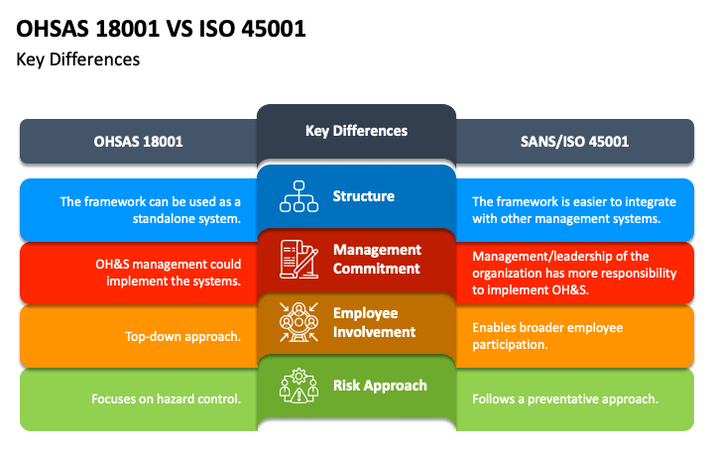
https://www.sketchbubble.com/en/presentation-ohsas-18001-vs-iso-45001.html
Notes:
67
67

Slide 68
ISO 31000 RİSK YÖNETİMİ

Slide 69
ISO 31000 RİSK YÖNETİMİ
31000 - Risk Yönetimi
Bir kuruluşun bir çok faaliyeti risk içerir.
Kuruluşlar, karşı karşıya kalabilecekleri riskleri belirler, analiz eder, risk derecelendirmesi yaparak riski değiştirip değiştirmeyeceklerini değerlendirerek yönetirler.
Bu süreç boyunca kuruluşlar, faaliyetlerindeki değişimleri kontrol eder ayrıca paydaşlarıyla iletişim kurar, onlara danışır ve riskin ele alınması için ilave hususların olup olmadığından emin olur, mevcut riskleri değiştiren faktörleri kontrol ederek riski izler ve gözden geçirir.
Standart, bu sistematik ve mantıksal süreci ayrıntısıyla açıklar.
Bütün kuruluşlar riski bir dereceye kadar yönetirken, bu standart risk yönetimini etkin kılmak için sağlanması gereken pek çok sayıdaki prensibi tesis eder.
Bu standart kuruluşların genel idaresi, stratejisi ve planlaması, yönetimi, rapor verme süreçleri, politikaları, değerleri ve kültürü doğrultusunda risk yönetimi ile ilgili süreci bütünleştirmek amaçlı bir çerçeve geliştirmesini, uygulamasını ve sürekli olarak iyileştirmesini tavsiye eder.
Bu standartta açıklanan genel yaklaşım, herhangi karakterdeki riski sistematik, şeffaf ve güvenilir bir şekilde, kapsam ve içerik dahilinde yönetmek için prensipleri ve genel esasları sağlar.
https://www.tse.org.tr/IcerikDetay?ID=2041&ParentID=1060

Slide 70
ISO 31000 RİSK YÖNETİMİ
TS ISO 31000;
Gelecekte karşılaşılabilecek zor durumları öngörür,
Riskler ortaya çıkmadan önlem alınması sağlanır,
Sürpriz ve kayıplar en aza indirilir,
Hızlı ve etkili karar almaya yardımcı olur,
Zaman tasarrufu sağlar,
Kaynak israfını önler,
Risklerin makul seviyelerde tutulmasını sağlar,
İş sürekliliği sağlanır,
Hedefleri gerçekleştirme ihtimalini artırır,
Proaktif yönetimi teşvik eder,
Kuruluş genelinde riski belirleme ve ele alma ihtiyacının farkında olunması sağlar,
Fırsatlar ve tehditlerin analizini sağlar,
İlgili yasal ve mevzuat şartlarına ve uluslararası normlara uyum sağlamaya yardımcı olur,
Paydaş güvenini ve itimadını iyileştirmeye yardımcı olur,
Karar verme ve planlama için güvenilir bir temel oluşturur,
Riskin ele alınması için kaynakları etkin bir şekilde tahsis etme ve kullanma kolaylığı sağlar,
Operasyonel etkinliği sağlar ve verimliliği arttırır,
Kaybın önlenmesi ve vaka yönetimini iyileştirir.
https://www.tse.org.tr/IcerikDetay?ID=2041&ParentID=1060

Slide 71
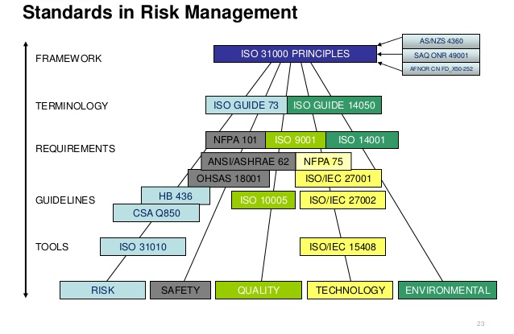
ULUSLARARASI STANDARTLAR ve RİSK YÖNETİMİ

Slide 72
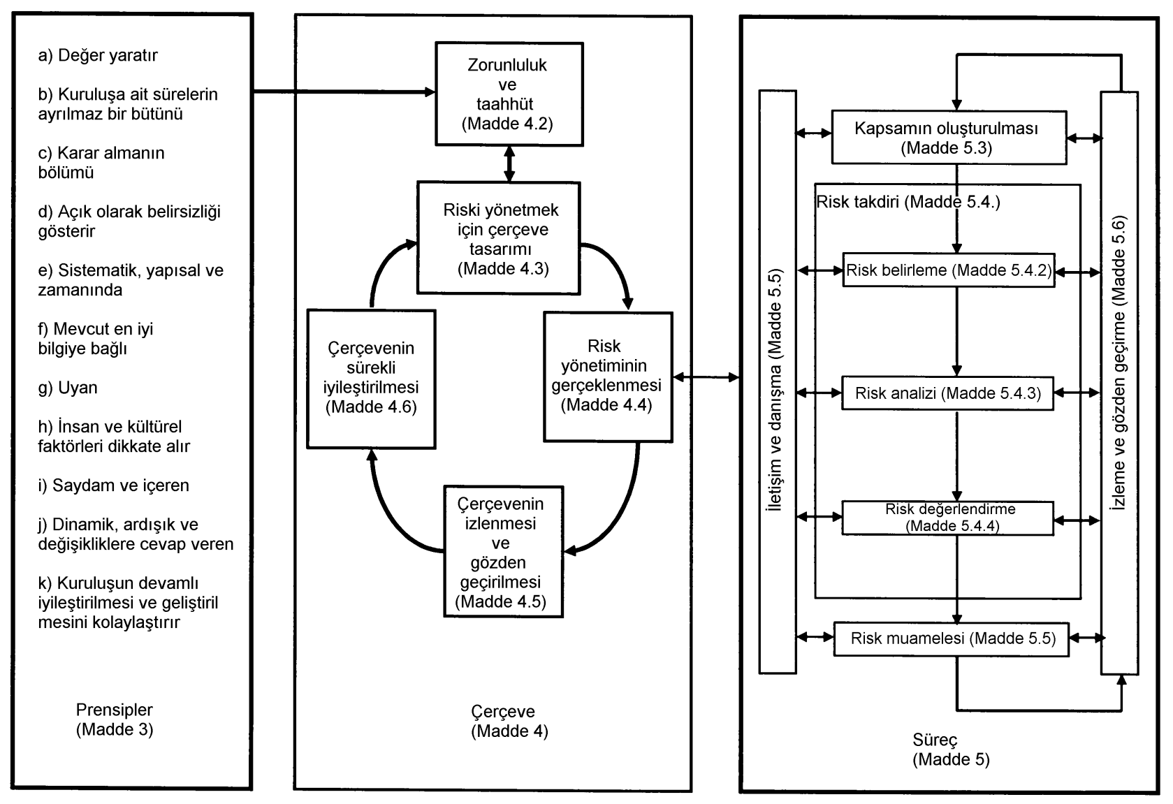
ULUSLARARASI YÖNETİM STANDARTLARI ISO 31000 RİSK YÖNETİMİ - PRENSİPLER VE KILAVUZLAR
Risk yönetim ilkeleri, çerçeve ve süreç arasındaki ilişkiler

Slide 73
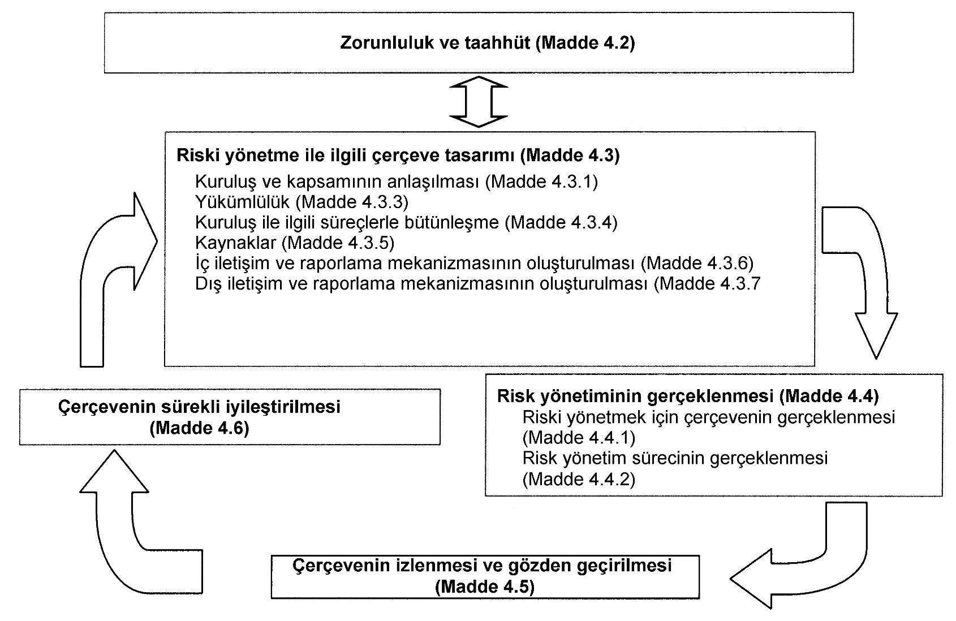
ULUSLARARASI YÖNETİM STANDARTLARI ISO 31000 RİSK YÖNETİMİ - PRENSİPLER VE KILAVUZLAR
Risk yönetim çerçevesi

Slide 74
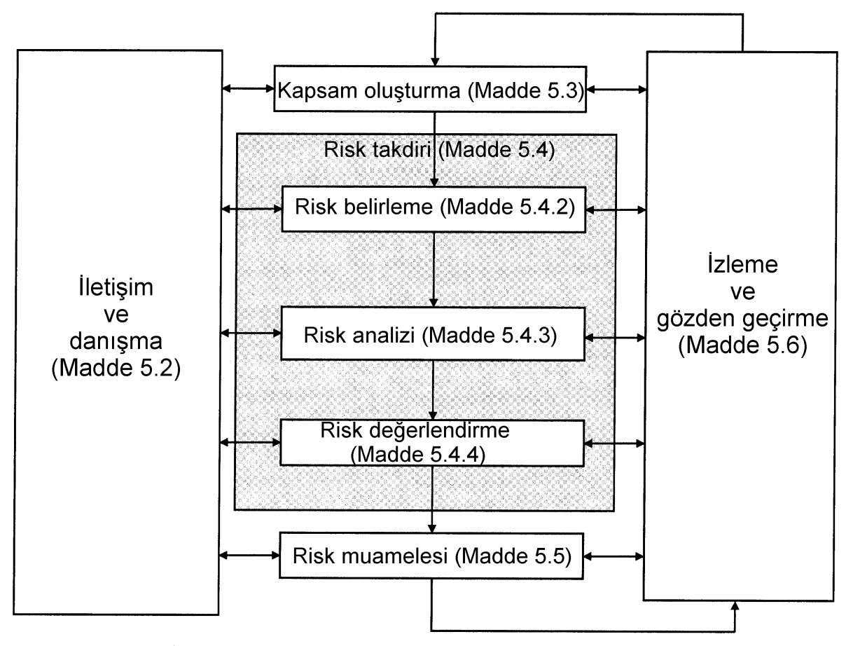
ULUSLARARASI YÖNETİM STANDARTLARI ISO 31000 RİSK YÖNETİMİ - PRENSİPLER VE KILAVUZLAR
Risk yönetim süreci

Slide 75
STRATEJİK YÖNETİM (KAVRAMLARI ve TARİHÇESİ)
STRATEJİ
STRATEJİK YÖNETİM ve TARİHÇESİ
STRATEJİK YÖNETİM
KAVRAMLAR ve TANIMLAR

Slide 76
STRATEJİK PLANLAMA
STRATEJİ, yönetimin önceden belirlenen misyon, amaç ve hedeflere NASIL ulaşılacağının planlanmasıdır.
STRATEJİK PLANLAMA:
Kurumun;
Orta ve Uzun Vadeli Amaçları,
Temel İlke ve Politikaları,
Hedef ve Öncelikleri,
Performans Ölçütleri ile;
bunlara ulaşmak için izlenecek
Yöntemler,
Kaynak dağılımını içeren plandır.
Strateji: i. (Fr. stratégie < Yun.) 1. Bir hedefe ulaşmak için önceden yapılan plan ve buna uygun hareket, tutulan yol.
2. Orduların devlet ve millet için siyâsî, iktisâdî ve mânevî bakımdan en uygun sonucu verecek şekilde barışta ve savaşta sevk ve idâre edilmesi ilmi ve sanatı, sevkülceyş.
https://lugatim.com/s/strateji

Slide 77
STRATEJİ YÖNETİM Dünyada Stratejik Yönetimin Kronolojisi
 | Bilimsel Olmayan Yönetim Dönemi
1880 | Bilimsel Yönetim Döneminin Başlangıcı
1950 | Planlama
1960 | Uzun Vadeli Planlama
1965 | Toplu Planlama
1970 | Stratejik Planlama
1980 | Stratejik Yönetim
1985 | Stratejik Senaryolar
1990 | Stratejik Görüş

Slide 78
STRATEJİK YÖNETİM Stratejik Yönetim Modeli
İLKELER / DEĞERLER
POLİTİKALAR
Hedefler Programlar Planlar
Taktikler
MİSYON
Stratejik Amaç
VİZYON
POLİTİKALAR
İLKELER / DEĞERLER

Slide 79
STRATEJİK YÖNETİM MODELİ
İLKELER / DEĞERLER
POLİTİKALAR
MİSYON
Hedefler Programlar Planlar
Taktikler
Stratejik Amaç
VİZYON
POLİTİKALAR
İLKELER / DEĞERLER

Slide 80
Stratejik Yönetim Süreci
Plan ve Programlar Paydaş Analizi GZFT Analizi | DURUM ANALİZİ | NEREDEYİZ?
Kuruluşun varoluş gerekçesi Temel İlkeler | MİSYON VE İLKELER
Arzu edilen gelecek | VİZYON
Orta vadede ulaşılacak amaçlar Spesifik, somut ve ölçülebilir hedefler | AMAÇLAR VE HEDEFLER | NEREYE ULAŞMAK İSTİYORUZ?
Amaç ve hedeflere ulaşma yöntemleri | STRATEJİLER
Detaylı iş planları Maliyetlendirme Performans programı Bütçeleme | FAALİYETLER VE PROJELER | GİTMEK İSTEDİĞİMİZ YERE NASIL ULAŞABİLİRİZ?
Raporlama Karşılaştırma | İZLEME
Geri besleme Ölçme yöntemlerinin belirlenmesi Performans göstergeleri Uygulamaya yönelik ilerleme ve sonuçların değerlendirilmesi | PERFORMANS ÖLÇME VE DEĞERLENDİRME | BAŞARIMIZI NASIL TAKİP EDER VE DEĞERLENDİRİRİZ?

Slide 81
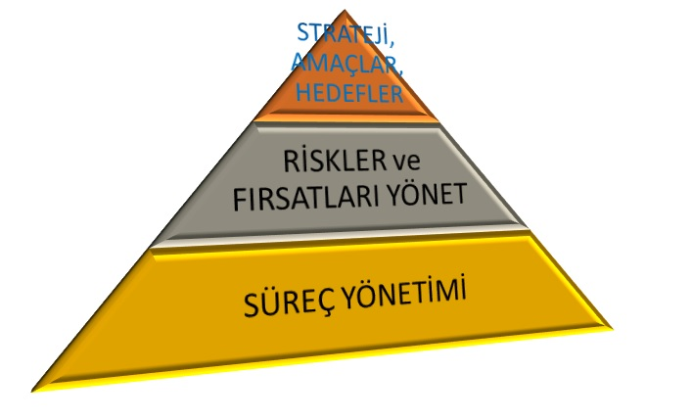
STRATEJİK YÖNETİM VE RİSK YÖNETİMİ

Slide 82
Kaliteyi güvence altına almak bir sistem meselesidir. Kalite yönetimini esas alan bir sistem kurulmalıdır.
Faaliyetler, vizyon, misyon ve hedeflere göre tasarlanmalı ve yerine getirilmelidir.
“Yönetici, sistemin ne olduğunu bilmeli ve çalışanlarına öğretmelidir.”
W. Edwards DEMING
Okuma Parçası
Misyon Kavramı
Fr: mission
Tr: ulugörev, özgörev, amaç, görev
Kısaca, KURUMUN VARLIK NEDENİDİR.
Bir kimse kurum veya kuruluşun var oluş nedeni. Bir kimsenin, kurumun veya kuruluşun yapması beklenen görevidir (TDK Sözlüğü).
Misyon üstlenmek, özel bir görevi üstüne almak. / TDK
Bu amaç için temel sorular:
NE yapmamız gerekiyor/bekleniyor?
Bunları KİM için yapıyoruz?
Hangi yöntem, yaklaşım ve değerler ile NASIL üretiyoruz? Nasıl çalışıyoruz?
Bunları NEDEN yapıyoruz? Neden varız?
Dr. Yakup Keskin. Stratejik Plan Misyon – Vizyon, İlkeler ve Değerler

Slide 83
Okuma Parçası:
Misyon Kavramı - Örnekler
3M: Çözümlenmemiş sorunları yaratıcı bir biçimde çözmek.
Hewlett-Packard: İnsanlığın mutluluğu ve gelişmesi için teknolojik yardımlarda bulunmak.
Merck: İnsan yaşamını korumak ve geliştirmek
Sony: İnsanlık yararına teknolojiyi geliştirmek ve uygulamak.
Wal-Mart: Sıradan halka, zenginlerin aldığı şeyleri satın alma fırsatı vermek.
Walt Disney: İnsanları mutlu etmek.
ABD Ulusal Havacılık ve Uzay Kurumu (Dairesi)
USA, National Aeronautics and Space Administration
To understand and protect our home planet,
To explore the Universe and search for life,
To inspire the next generation of explorers… as only NASA can.
Kanada Madencilik Enstitüsü
Canadian Institute of Mining (CIM):
The core purpose of CIM is to serve minerals,
materials and petroleum industries and professionals around the world.
83
Dr. Yakup Keskin. Stratejik Plan Misyon – Vizyon, İlkeler ve Değerler

Slide 84
Okuma Parçası:
Vizyon Kavramı:
Vizyon, bir işletme ya da kurumun gelecekte ulaşmak istediği yeri, varmak istediği durumu ifade eder.
Vizyon, işletme ya da kurumun bir hedefe odaklanmasını ve bu hedefe yönelmesini sağlayan amaçtır.
Bugünden, yarını tahayyül etmektir.
Geçmişten geleceğe kurulan bir köprüdür.
Hayal etmek geleceği planlamaktır.
Planlama, geleceği hayal etmektir.
Soruları:
İdeal geleceğimiz nedir?
Çalışanlar ve yararlanıcılar tarafından nasıl algılanmak isteniyor?
İdari ve siyasi otoriteler nasıl bir gelecek öngörüyor?
Dr. Yakup Keskin. Stratejik Plan Misyon – Vizyon, İlkeler ve Değerler

Slide 85
BAZI YÖNETİM SİSTEMLERİ

Slide 86
HAVACILIK SEKTÖRÜ KALİTE YÖNETİM SİSTEMLERİ
AS/EN 9100 STANDARDI 1997’de Amerikan Havacılık Kalite Grubu (AAQG), Uluslararası Havacılık Kalite Grubu (IAQG) ve havacılık sektörünün lider şirketleri tarafından, havacılığın tüm alanlarında üstün teknoloji standartlarını teşvik etmek üzere geliştirilmiştir. AS/EN 9100 esasen ISO 9001:2000 Kalite Yönetim Sistemi’nin havacılık endüstrisine uygulanmasıdır.

Slide 87
EN ISO 13485:2003
TIBBİ CİHAZLAR İÇİN KALİTE YÖNETİM SİSTEMİ standardı, ISO 9001:2000 standardı temel alınarak oluşturulmuş, tıbbi cihazlar için özel şartlar içeren uluslararası bir standarddır.
LABORATUARLAR AKREDİTASYONU
ISO 17025 Deney ve Kalibrasyon Laboratuarlarının Yeterliliği için genel şartlar standardı.
ISO 27001 BİLGİ GÜVENLİĞİ YÖNETİM SİSTEMİne sahip olmak, kurumların yüzde yüz güvenlik seviyesine sahip oldukları anlamına gelmez. Zaten, yüzde yüz güvenlik seviyesine ulaşmak mümkün değildir.

Slide 88
SOSYAL SORUMLULUK YÖNETİM SİSTEMİ
SA 8000 Nedir?
SA 8000'in açılımı "Social Accountability 8000 = Sosyal Sorumluluk 8000"dir. Bu standart; mal ve hizmet üretiminde etik kurallara uyumu garanti altına almaktadır.
SA 8000 dünyanın her yerinde, her sanayi kolunda, her büyüklükte kuruluşa uygulanabilmektedir.
SA 8000:2001 standardına uygun çalışan bir kuruluşta, sağlık ve güvenlik koşulları, çalışanlarının yaşlarının çalışmaya uygunluğu, ırk, cinsiyet, din gibi sosyal ayrımlara dayalı iş koşullarında ve ücret koşullarında farklılık gözetilmediği, çalışma ve mesai saatlerinin uygunluğu, ücretin yeterliliği, örgütlenme ve toplu sözleşme hakkı sistemli olarak güvence altına alınmış demektir.

Slide 89

SA8000:2014 Standard
The SA8000® Standard is the leading social certification standard for factories and organizations across the globe.
It was established by Social Accountability International in 1997 as a multi-stakeholder initiative. Over the years, the Standard has evolved into an overall framework that helps certified organizations demonstrate their dedication to the fair treatment of workers across industries and in any country.
https://sa-intl.org/resources/sa8000-standard/

Slide 90
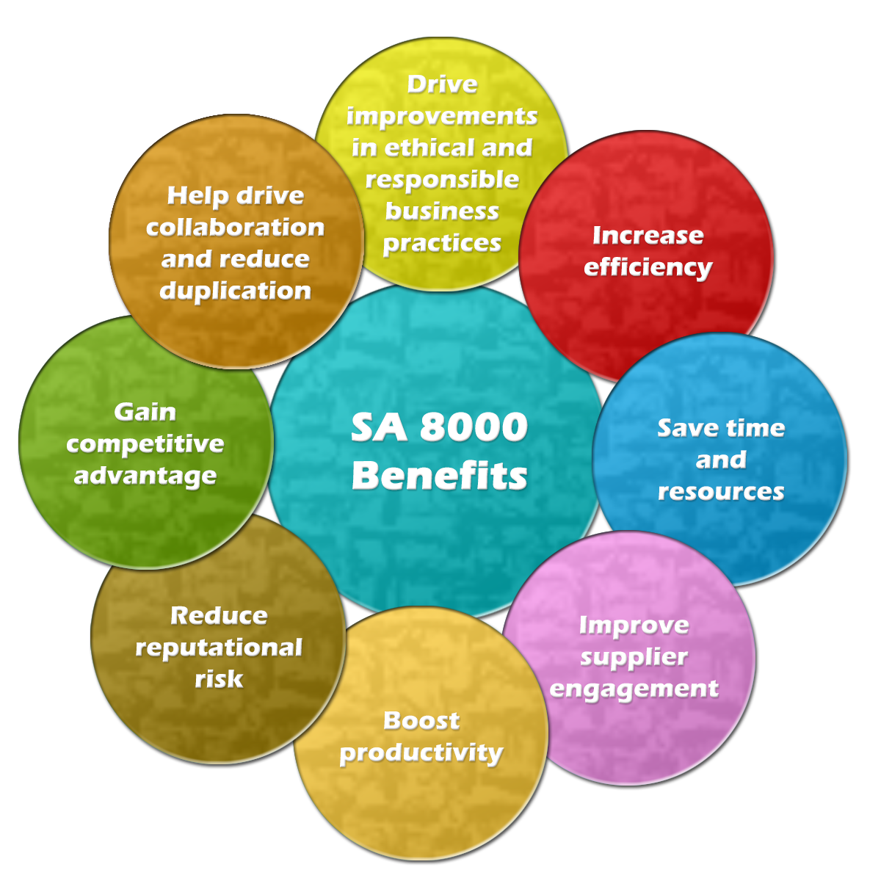

Slide 91
ISO 10002 - MÜŞTERİ MEMNUNİYETİ YÖNETİM SİSTEMİ
Günümüzde global ticaretin yaygınlaşması ve benzer kuruluşların artması rekabet şartlarının daha da sertleşmesine sebep olmuştur. Bu durum, kuruluşların en önemli varlık sebebi olan müşteri kavramını daha da önemli kılmıştır. Kuruluşlar açısından müşterimizin beklenti ve şikayetlerine kayıtsız kalmak gibi bir lüks kalmamıştır. Müşteri beklentilerinin kişiden kişiye değişmesi bu durumu kontrol etmeyi zorlaştırmakta ve sistematik bir yaklaşımı şart koşmaktadır. Geleneksel metotlarla müşteri beklentilerini karşılamaya çalışmak günümüzde artık yeterli olamamaktadır. Müşteri beklentilerinin artması ve pazar payının giderek küçülmesinden dolayı kuruluşlar müşteri memnuniyeti proseslerini oluşturmakta ve yönetmekte zorlanmaya başlamışlardır.
Müşteri şikayetlerinin bir sistematik dahilinde yürütülmesi ile ilgili çalışmalar dünyada 1990'lı yılların başlarında CRM (Customer Relations Management) çalışmalarıyla başlamıştır. 2004 yılında ISO (International Standardization of Organization) ISO 10002 standardını yayınlamış ve 2006 yılında ülkemizde TS ISO 10002-2006 olarak yürürlüğe girmiştir. / https://www.tse.org.tr/tr/icerikdetay/87/68/ts-iso-10002-musteri-memnuniyeti-yonetim-sistem.aspx

Slide 92
BS 25999 - İŞ SÜREKLİLİĞİ VE YÖNETİM SİSTEMİ
Aksaklıkların risklerini minimize etmek amacıyla İŞ SÜREKLİLİĞİ YÖNETİMİ (BCM - Business Contiunity Management) için BS 25999 standardı geliştirilmiştir.
İŞ SÜREKLİLİĞİ; türü ve nedeni ne olursa olsun, herhangi bir kesinti ya da yıkım durumunda, kuruluşun kritik iş fonksiyonlarına (faaliyetlerine) devam etmesini sağlayan bir metodolojidir.

Slide 93
PAS - 99 ENTEGRE YÖNETİM SİSTEMLERİ; kalite, çevre ve iş sağlığı ve güvenliği vb. konulardaki yönetim sistemlerinin tek bir çatı altında toplanarak bir bütünlük içinde yönetilmesi amacıyla kurulan sistemlerdir.
PAS (Publicly Available Specifications) 99, ISO GUIDE 72’nin (Guidelines for the justification and development of management system standards) (Yönetim Sistemi Standartları Yazma Kılavuzunun) altı genel şartını temel alan dünyanın ilk ENTEGRE YÖNETİM SİSTEMİ standardıdır.

Slide 94
ÜST YÖNETİMİN DESTEĞİ
Hiç bir sistem üst yönetimin desteği olmadan kurulamaz, kurulsa bile sürdürülemez.
O nedenle, Yönetim Sistemi kurulmadan önce, SİSTEMİN ÖNEMİ VE ÜST YÖNETİMİN SORUMLULUKLARI konusunda üst yönetimin ayrıntılı bir biçimde bilgilendirilmesi gereklidir.
ÇALIŞANLARIN KATILIMI
Yönetim sistemi sadece bir kaç kişinin (yönetim temsilcisi, proje ekibi, vb.) omuzlarına yüklenerek gerçekleştirilecek bir olgu değildir.
Kuruluştaki tüm çalışanlara sistemin birlikte yürütüleceğinin (yönetileceğinin) anlatılması, dolayısıyla, ÇALIŞANLARIN SİSTEMİN İÇİNE ÇEKİLMESİ önemlidir.

Slide 95
EĞİTİMLERİN ETKİNLİĞİ
Eğitimin ihtiyaçlara cevap verecek ve uygun bir zamanlamayla gerçekleştirilecek biçimde belirlenmesi gereklidir.
Üst yönetim için ‘EĞİTİM’ değil, ‘BİLGİLENDİRME’ toplantıları yapılabilir.
DOKÜMANLARIN HAZIRLANMASI
Dokümanlar, rafları süslemek için değil, sistemin uygulanmasını sağlamak amacıyla hazırlanmaktadır.
O nedenle, kuruluşun yapısına ve ihtiyacına uygun dokümanlar belirlenmeli, BASİT, KOLAY ve ANLAŞILIR OLMASI sağlanmalıdır.
SİSTEMİN ÇALIŞMASI
Sistemin çalışması konusundaki, en büyük engel BELGELENDİRME faaliyetidir.
Çünkü bir çok kuruluş ‘BELGE’yi alınca her şeyin bittiğini düşünmektedir. Hâlbuki, alınan belge sistemin varlığını göstermektedir. Sistemin çalışması ondan sonra yapılacak çalışmalara bağlıdır.

Slide 96
EK BİLGİLER
YÖNETİM ANLAYIŞININ DEĞİŞİMİ

Slide 97
YÖNETİM ANLAYIŞININ DEĞİŞİMİ 1900′lerin Başından Günümüze Yönetim Model ve Araçları
1910-1940’LI YILLAR
Yönetime bilimsel bakışın olduğu yıllardır.
Bilimsel deneylere dayalı yönetim modelleri
İşlerin standardizasyonu, iş bölümü, uzmanlaşma, merkeziyetçi yönetim gibi kavramlar ile verimlilik ve üretkenlik artırılmaya çalışılıyordu.
Süreçler ve insanlar üzerinde yukarıdan aşağıya sıkı bir kontrol anlayışı uygulanmaktaydı.

Slide 98
YÖNETİM ANLAYIŞININ DEĞİŞİMİ 1900′lerin Başından Günümüze Yönetim Model ve Araçları
1950-1960’LI YILLAR
Organizasyon yapılarının gittikçe büyümesi ve karmaşıklaşması nedeni ile farklı bir yönetim felsefesinin hız kazandığı dönemlerdir.
Bu dönemlerde, fonksiyonel örgütlenme ve insan kaynakları konuları ön plana çıkmıştır.
Bir önceki dönem insan faktörünü göz ardı etmiştir. Bu dönemde, insan fark edilmiştir.
İş ve görev tanımları, hedef belirleme ve performans değerlendirmeleri bu dönemin popüler araçları olmuştur.

Slide 99
YÖNETİM ANLAYIŞININ DEĞİŞİMİ 1900′lerin Başından Günümüze Yönetim Model ve Araçları
1970’LER…
Stratejik Planlama’nın ortaya atıldığı yıllar oldu.
Kurumlar, kaynak ve çabalarını bir odak doğrultusunda yönlendirmeye çalıştılar.
Stratejik planlar ile öncelikler belirlendi ve strateji savaşları başladı.
Ancak stratejik yönetimde, herkesin kendi yapısına uygun modeller değil, herkese uyabilecek ortak metedolojiler kullanıldı.
Bu durum, ileride durumsallık teorisinin ortaya çıkışı ile değişecek olmakla birlikte, o dönemde, herkese uyabilecek çözümler aranıyordu.
SWOT, BCG Growth Share Matrix gibi dönemin popüler yönetsel araçları sık kullanıldı.
Boston Consulting Group (BGC) growth share matrix: "The Boston Consulting Group" (BCG) matrisi; ürünlerin mevcut değerini, potansiyel pazar büyümesi ve pazar payı ile değerlendiren bir analiz aracıdır. Bu analiz, hangi ürün gruplarına daha fazla yatırım yapılması gerektiği ve hangi ürünlerin öncelikli olarak portföyden çıkarılabileceğinin görülmesine yardımcı olur.
http://consulta.com.tr/icerik/urun-portfoy-yonetimi-ve-bcg-matrisi/453
Durumsallık Teorisi: Durumsallık Yaklaşımı en kısa şekilde şöyle tanımlanabilir: 1. Organizasyonlarda tek bir en iyi yol yoktur. 2. Organizasyonda kullanılan her bir yolun etki ve verimliliği farklıdır. 3- Organizasyonun oluşturulması, içinde bulunduğu çevre koşullarına bağlıdır.
http://www.ozyazilim.com/ozgur/marmara/orgut/teknoloji.htm

Slide 100
YÖNETİM ANLAYIŞININ DEĞİŞİMİ 1900′lerin Başından Günümüze Yönetim Model ve Araçları
1980’LER…
Dünyanın hızla küreselleşme trendine girdiği, neo-liberal politikaların genel kabul gördüğü ve değişimin şiddetli bir şekilde yaşandığı yıllardır.
Dünya bu dönemde rekabet kavramı ile tanıştı. “Rekabet avantajı” kavramının şirketler için hayati önem ve öncelik kazandığı bir dönem olmuştur.
Toplam Kalite Yönetimi, Six Sigma, Yalın Üretim gibi süreç bazlı istatistiksel ölçüm, değerlendirme ve iyileştirme araçları ön plana çıkmıştır.
Çalışanların özellikle geri bildirim ve önerilerine önem verilmekle birlikte, kararların tıpkı geçmiş 70 senede olduğu gibi üstten alta verildiği bir dönemdir.
Hedeflerle yönetimden vaz geçilmemişti ve TKY yaklaşımları ile harmanlanan hedeflerle yönetim yaklaşımı, süreç ve insan kaynaklarının yönetim ve kontrolünde ana unsur olmuştur.

Slide 101
YÖNETİM ANLAYIŞININ DEĞİŞİMİ 1900′lerin Başından Günümüze Yönetim Model ve Araçları
1990’LI YILLAR…
TKY, Six Sigma, Yalın Üretim kavramlarının önemini koruduğu yıllar oldu.
Kalite, artık oyunun normal kabul edilen bir koşulu olmuştur. Kalite artık farklılaştıran bir rekabet avantajı değil, beklenen bir standart haline dönüşmüştür.
2 temel alanda gelişme sağlanmıştır: Birincisi, Stratejik Yönetim alanında, Strateji Haritaları ve Balanced Scorecard. İkincisi Operasyonel Yönetim tarafında, İş Süreçleri İyileştirme (BPI), İş Süreçleri Yeniden Yapılandırma (BPR), Benchmarking (Kıyaslama) ve Süreç Optimizasyonu misyonu
Kurumlar ilk defa bu dönemde her organizasyonel seviye için gelişmiş farklı ancak birbirleri ile ilişkili araçlar kullanılmaya başlandı.
Örgütsel değişim, küçülme, yeniden yapılandırma son derece popüler uygulamalar olmuştur.

Slide 102
YÖNETİM ANLAYIŞININ DEĞİŞİMİ 1900′lerin Başından Günümüze Yönetim Model ve Araçları
2000’Lİ YILLARIN İLK 10 SENESİ…
Dünyadaki değişim hızının bir önceki 10 seneyi, 5’e katladığı yıllar oldu.
Özellikle teknolojideki müthiş değişimler, kırılımları beraberinde getirdi.
Yenilik, inovasyon ve farklılaşma bu dönemin oyun kuralları oldu.
Daha iyi veya kaliteli üreten değil, daha farklı olan kazanmaya başladı.
Özellikle iş süreçlerinde teknoloji kullanımı, dijital ve e-iş modelleri, internet tabanlı operasyonlar, outsourcing (dış kaynak kullanımı) ve pazara hızlı tepki verme oyunun kuralları haline geldi.
Değer İnovasyonu, Mavi Okyanus Stratejisi ve Dijital Pazarlama gibi konular şirketlerin sarıldığı yeni yönetim araçları haline geldi.

Slide 103

MAVİ OKYANUS STRATEJİSİ
İş dünyasında kırmızı okyanus stratejisi ve mavi okyanus stratejisi olmak üzere iki farklı strateji modeli bulunur. Kırmızı okyanus modeli bugünün varolan endüstrileri yani bilinen pazar payıdır. Kırmızı okyanuslarda, şirketler talepten daha fazla pay alabilmek adına rakipleriyle yarışır. Pazar kalabalıklaştıkça kar oranı ve şirketlerin genişleme oranı azalır. Mavi okyanus modeli ise henüz varolmayan endüstriler yani bilinmeyen pazar payıdır. Mavi okyanus modelinde var olan talepten söz edemeyiz çünkü talep yeni oluşturulur.
Yeni yapılan araştırmalara göre, Amerikan markaları gitgide birbirine benziyor ve bu da tüketicilere daha fazla seçenek tanımak demek oluyor. Tüketiciler günlük markalarından kolaylıkla vazgeçip yeni bir markaya geçebiliyorlar. Strateji demek yarış demektir. Kırmızı okyanus stratejisi varolan alanı daha küçük parçalara bölerken mavi okyanus stratejisinde endüstriler kendilerine yarışın olmadığı yeni bir alan açarlar.
Kaynak: W. Chan Kim ve Renee Mauborgne, "Blue Ocean Strategy"
Bengu Aslan, Mavi Okyanus Stratejisi Nedir?, 06/08/2011, http://www.bilgikaynaginiz.com/mavi-okyanus-stratejisi-nedir

Slide 104
YÖNETİM ANLAYIŞININ DEĞİŞİMİ 1900′lerin Başından Günümüze Yönetim Model ve Araçları
2010’ UN BAŞINDAN GÜNÜMÜZE…
İş hayatında, çevresel koşullarda yaşanan büyük değişim, bu değişime periyodik değil, anlık tepkiler vermeyi gerektirdiğinden, daha proaktif ve dinamik araçlara ihtiyaç duyuldu.
Bu ihtiyacın olgunlaşması ile, kurumsal risk yönetimi, büyük veri, veri analitiği ve “açık yönetim” (open book management) araçları ön plana çıktı.
Bu dönem konu değişime hızlı adapte olmak, riskleri yönetebilmek ve doğru kararlar almak.
Değişime hızlı adapte olmak, iş yapış şekillerini tamamen dijital ortama taşımayı ve çevreden hızlı veri toplamayı gerektiriyor.
Veriye hızlı ulaşan, bu veriyi en hızlı şekilde anlamlı bilgiye dönüştüren ve bu bilgileri karar alma süreçlerinde doğru bir şekilde kullanabilen kurumlar, rakipleri arasından farklılaşıyor.
Öte yandan, piyasa koşulları, makro ekonomi, siyaset, teknoloji, sosyal medya, yasal düzenlemeler ve toplumsal taleplerdeki hızlı değişimden kaynaklanan dış ve iç risklerin proaktif şekilde yönetimi de ekonomik sürdürülebilirliğin ön koşulu haline geldi.

Slide 105
YÖNETİM ANLAYIŞININ DEĞİŞİMİ 1900′lerin Başından Günümüze Yönetim Model ve Araçları
BUGÜNLERDE…
Herkesin aklı çok karışık. Onlarca yönetim aracı önlerinde duruyor.
Bu dönem çok ama çok farklı bir dönem. Eski araçlar, yeni sorunlara etki etmiyor.
Tıpkı yeni enfeksiyonlara etki edemeyen antibiyotikler gibi, bunların geçmişte aşırı ve ölçüsüz kullanımı etkilerini azaltmış durumda.
Çünkü bu yönetsel araçların merkezinde olan “insan” faktörü, artık yeni dönemin koşulları gereği sorguluyor!
Son derece geçişken ve elde tutması ve motive etmesi zor bu faktör, artık yönetsel model ve araçlardan haz etmiyor.
Dönemin genç işgücünün ve mevcut dominant jenerasyonun beklentileri farklı.
Bu sebeple tüm dünyada şirketler, kalıcı ve etkin bir yönetim modeli arayışındalar.
İnsanı merkeze alan, yetkinlikleri ve yetenekleri elde tutmayı sağlayan bir model arıyorlar.
Dünya bir VUCA (Volatility, Uncertainty, Complexity, Ambiguity) dönemine giriyor.

Slide 106
VUCA Nedir?
V – Volatility; U – Uncertainty; C – Complexity; A – Ambiguity
Dalgalanma/Değişkenlik, Belirsizlik, Karmaşıklık ve Muğlaklık…
Dünyanın içinde bulunduğu durumu daha iyi ifade eden 4 sıfat var mıdır?
V-Volatility-Dalgalanma/Değişkenlik: Belirli bir şablonu olmaksızın yüksek oranda değişim var.
U-Uncertainty-Belirsizlik: Bugün ve yarının belirsiz olmasından dolayı, geleceği tahmin etmek için geçmişte yaşadığımız olaylara güvenemeyiz.
C-Complexity-Karmaşıklık: Dünya şu anda çok karmaşık, kapasitemizin üzerinde ve bazen kavrayamayacağımız kadar veri var.
A-Ambiguity-Muğlaklık: Olayların anlamıyla ilgili bir muğlaklık söz konusu, bu sebeple, her zaman olayların tam olarak ne olduğunu, neden, nasıl ve nerede gerçekleştiğini, arkasında kimin yer aldığını belirleyemeyiz.
http://stratejico.com/vuca/vuca-nedir

Slide 107
VUCA DÖNEMİ
Bu dünyada ne ülke sınırları, ne sektör sınırları, ne şirket sınırları, ne de kariyerinizin sınırlarının birkaç sene sonra nasıl değişmiş olabileceğini tahmin etmek bazen mümkünse de, çoğu zaman imkansız. Kişisel başarının da eski kuralları sürekli değişiyor.
Peki bu durumda işlerimizi rüzgarın önünde sürüklenen yaprak gibi dalgalanmaya mı bırakmalıyız? Önlem alabilir miyiz? Alamıyorsak ne yapmalıyız?
Riskler, örgütün her seviyesinde ölçülüp biçilen, tartışılan ve yönetimi için gerekli aksiyonlar alınan kurumsal gerçekler haline gelmektedir.
VUCA dönemi, bünyesinde pek çok tehlike ve fırsatı barındırdığından, yüksek seviyede bir kurumsal risk yönetimi anlayışı gerektirmektedir.
Risk yönetiminin, şirketin her seviyesinde, belirli bir metodoloji ve sistematik dahilinde, yeknesak bir anlayış ile ve tüm yönetsel karar destek mekanizmalarına entegre edilmiş olarak yürütülmesi anlamına gelen kurumsal risk yönetimi, “risk yönetiminde” bir şirketin en yüksek olgunluk seviyesini hedeflendiğini göstermektedir.

Slide 108
YÖNETİM ANLAYIŞININ DEĞİŞİMİ

Slide 109
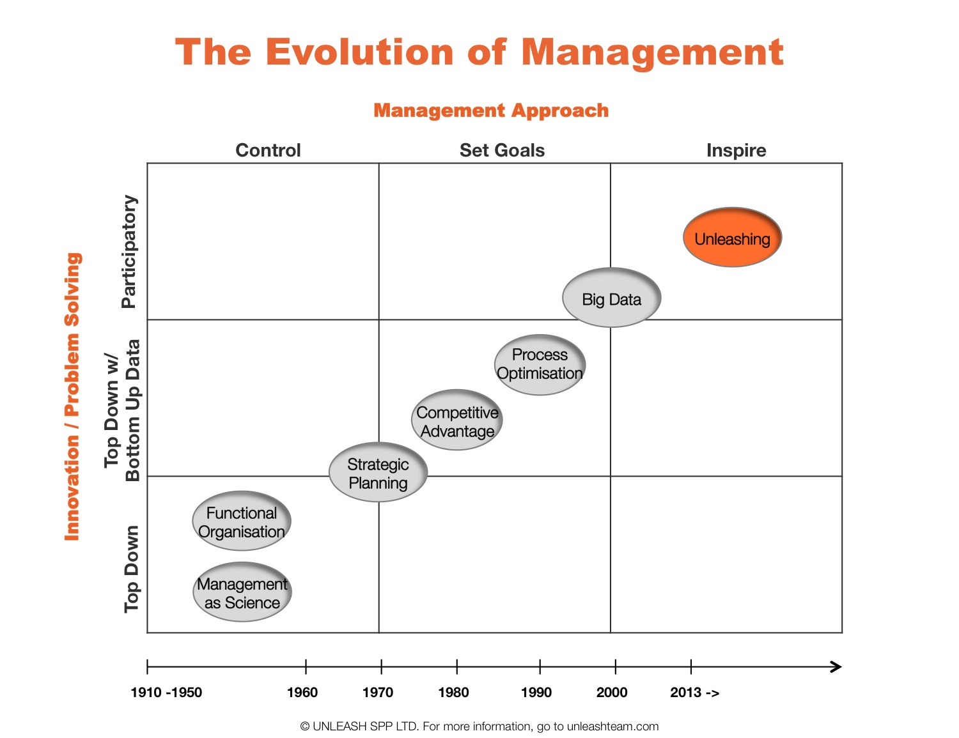
YÖNETİM ANLAYIŞININ DEĞİŞİMİ
http://bertankaya.net/index.php/2013/12/1900lerin-basindan-gunumuze-yonetim-model-ve-araclari/

Slide 110
EK BİLGİLER
KALİTE YÖNETİMİ

Slide 111
The Evolution of Quality Management
Prior to the Industrial Revolution, skilled craftsmen performed all stages of production. Pride of workmanship and reputation often provided the motivation to see that a job was done right. Lengthy guild apprenticeships caused this attitude to carry over to new workers. Moreover, one person or a small group of people were responsible for an entire product.
A division of labor accompanied the Industrial Revolution; each worker was then responsible for only a small portion of each product. Pride of workmanship became less meaningful because workers could no longer identify readily with the final product. The responsibility for quality shifted to the foremen. Inspection was either nonexistent or haphazard, although in some instances 100 percent inspection was used.
Frederick Winslow Taylor, the “Father of Scientific Management,” gave new emphasis to quality by including product inspection and gauging in his list of fundamental areas of manufacturing management. G. S. Radford improved Taylor’s methods. Two of his most significant contributions were the notions of involving quality considerations early in the product design stage and making connections among high quality, increased productivity, and lower costs.
William J. Stevenson, Operations Management, Thirteenth Edition, ISBN 978-1-259-66747-3, McGraw-Hill Education, 2018

Slide 112
The Evolution of Quality Management
In 1924, Bell Telephone Laboratories introduced statistical control charts that could be used to monitor production. Around 1930, H. F. Dodge and H. G. Romig, also of Bell Labs, introduced tables for sampling. Nevertheless, statistical quality control procedures were not widely used until World War II, when the U.S. government began to require vendors to use them.
World War II caused a dramatic increase in emphasis on quality control. The U.S. Army refined sampling techniques for dealing with large shipments of arms from many suppliers. By the end of the 1940s, the U.S. Army, Bell Labs, and major universities were training engineers in other industries in the use of statistical sampling techniques. About the same time, professional quality organizations were emerging throughout the country. One of these organizations was the American Society for Quality Control (ASQC, now known as ASQ). Over the years, the society has promoted quality with its publications, seminars and conferences, and training programs.
William J. Stevenson, Operations Management, Thirteenth Edition, ISBN 978-1-259-66747-3, McGraw-Hill Education, 2018

Slide 113
The Evolution of Quality Management
During the 1950s, the quality movement evolved into quality assurance. In the mid-1950s, total quality control efforts enlarged the realm of quality efforts from its primary focus on manufacturing to include product design and incoming raw materials. One important feature of this work was greater involvement of upper management in quality.
During the 1960s, the concept of “zero defects” gained favor. This approach focused on employee motivation and awareness, and the expectation of perfection from each employee. It evolved from the success of the Martin Company in producing a “perfect” missile for the U.S. Army.
In the 1970s, quality assurance methods gained increasing emphasis in services including government operations, health care, banking, and the travel industry.
William J. Stevenson, Operations Management, Thirteenth Edition, ISBN 978-1-259-66747-3, McGraw-Hill Education, 2018

Slide 114
The Evolution of Quality Management
Something else happened in the 1970s that had a global impact on quality. An embargo on oil sales instituted by the Organization of Petroleum Exporting Countries (OPEC) caused an increase in energy costs, and automobile buyers became more interested in fuel-efficient, lower-cost vehicles. Japanese auto producers, who had been improving their products, were poised to take advantage of these changes, and they captured an increased share of the automobile market. The quality of their automobiles enhanced the reputation of Japanese producers, opening the door for a wide array of Japanese-produced goods.
American producers, alarmed by their loss of market share, spent much of the late 1970s and the 1980s trying to improve the quality of their goods while lowering their costs.
The evolution of quality took a dramatic shift from quality assurance to a strategic approach to quality in the late 1970s. Up until that time, the main emphasis had been on finding and correcting defective products before they reached the market. It was still a reactive approach. The strategic approach is proactive, focusing on preventing mistakes from occurring in the first place. The idea is to design quality into products, rather than to find and correct defects after the fact. This approach has now expanded to include processes and services. Quality and profits are more closely linked. This approach also places greater emphasis on customer satisfaction, and it involves all levels of management as well as workers in a continuing effort to increase quality.
William J. Stevenson, Operations Management, Thirteenth Edition, ISBN 978-1-259-66747-3, McGraw-Hill Education, 2018

Slide 115
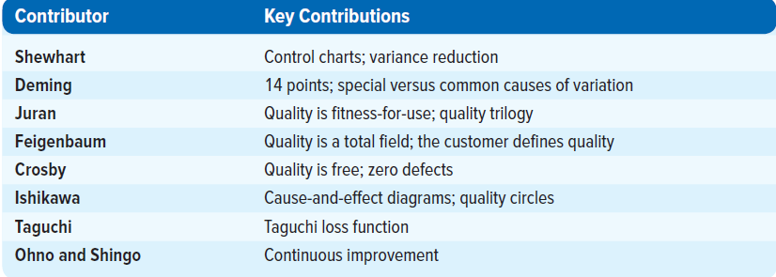
The Foundations of Modern Quality Management: The Gurus
A summary of key contributors to quality management
William J. Stevenson, Operations Management, Thirteenth Edition, ISBN 978-1-259-66747-3, McGraw-Hill Education, 2018

Slide 116
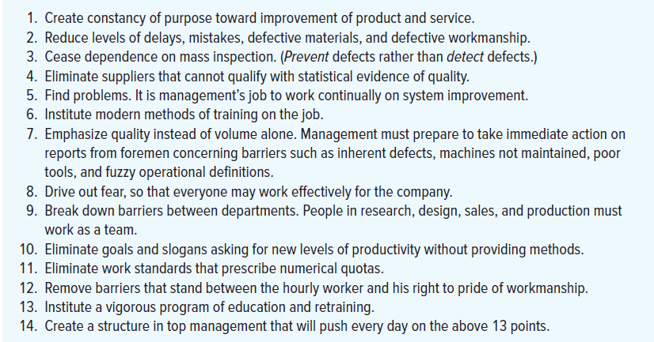
The Foundations of Modern Quality Management: The Gurus
Deming’s 14 points
William J. Stevenson, Operations Management, Thirteenth Edition, ISBN 978-1-259-66747-3, McGraw-Hill Education, 2018

